Slide 1
,
e
r
>
e
K
H
i
W
a
K
D
S
/
T
i
>
e
w
;
K
K
I
N
U
S
T
R
I
E
P
P
V

Slide 2


Slide 4
1
목차
목차
프로그램 개요
개발 일정
프로그램 구조
2
프로그램 개요
1
2
3
4
3
개발 일정
4
프로그램 구조
UI 및 기능
Q & A
END
5
UI 및 기능
5
6
7
6
Q & A
7
END

Slide 5

역할 분담
1
목차
팀장 황규상
프로그램 개발
ERD , 요구사항 설계 및 작성
Controller, Function, DAO 생성
UI 생성 및 디자인
2
프로그램 개요
3
개발 일정
4
프로그램 구조
팀원 이경덕
프로그램 개발
ERD , 요구사항 설계 및 작성
Controller, Function, DAO 생성
UI 생성 및 디자인
5
UI 및 기능
6
Q & A
7
END

Slide 6
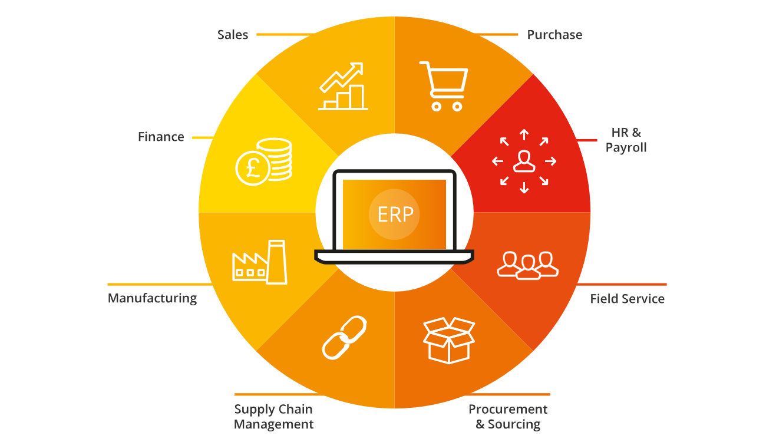
프로그램 개발 목적
1
목차
what is it ERP?
2
프로그램 개요
기업의 목적을 달성하기 위한 일련의 활동을
한정된 자원을 이용하여 효율적으로 수행할 수 있도록 도와주는 Application의 집합
즉,ERP는 기업 활동의 매끄러운 진행, 기업 자원의 효율적인 관리를 지원할 수 있는 도구
3
개발 일정
4
프로그램 구조
5
UI 및 기능
6
Q & A
7
END

Slide 7

프로그램 개발 목적
1
목차
what is Purpose?
2
프로그램 개요
시스템 표준화를 통한 데이터 일관성유지
개방형 정보시스템 구성으로 자율성, 유연성 최적화
부서, 인력 관리의 효율화
계획 생산체제의 구축 및 생산실적 관리
외주(프로그램)관리 능력의 향상
사용하기 쉬운 정보환경 제공
3
개발 일정
4
프로그램 구조
5
UI 및 기능
6
Q & A
7
END

Slide 8
요구사항 ( USER_INFO )
1
목차
User_info는 user_id를 PK로 갖고 사원No를 FK로 갖는다
그 외 user_pw, user 분류, user_banned를 속성으로 갖는다.
User 분류는 관리자, 인사, 회계, 영업, 개발로 나뉘며 각 부서에 따른 View가 주어진다.
관리자 이하 admin은 나머지 user의 정보를 확인 할 수 있다
Admin은 모든 부서의 View를 사용 할 수 있다.
2
프로그램 개요
3
개발 일정
4
프로그램 구조
5
UI 및 기능
6
Q & A
7
END

Slide 9
요구사항 ( Employee_INFO )
1
목차
Employee_info는 사원No를 PK로 갖는다
그 외 이름 ,주민번호, 성별, 전화번호, 주소, 학력정보, 부서, 직급, 고용일, 근무일수, 현재 상태( 재직, 휴직 ,퇴직 ), 기타 정보를 속성으로 갖는다
사원 번호는 부서별로 ( 인사 P, 회계 A, 영업 B, 개발 D, 관리자 M ) 첫 글자가 다르며 뒤에 4자리 숫자는 입사 순번대로 1111부터 – 9999까지 자동으로 주어진다
고용일은 YYYY-MM-Dd로 하며 2019-02-25이전은 제한다.
2
프로그램 개요
3
개발 일정
4
프로그램 구조
5
UI 및 기능
6
Q & A
7
END

Slide 10
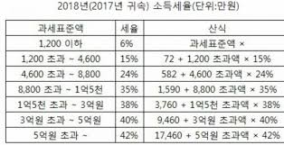
요구사항 ( Salary_INFO )
1
목차
Salary_INFO 는 Employee_info의 사원No를 FK로 갖는다
그 외 연봉, 보너스, 4대 보험 가입여부, 건강보험 가입 여부, 국민 연금 가입여부,
소득세, 은행, 계좌번호를 속성으로 갖는다
급여 계좌는 최대 1개까지 등록이 가능하며 수정 가능하다.
소득세는 소득세율을 기준으로 연봉과 보너스를 합산하여 그 금액으로 자동 산출한다.
2
프로그램 개요
3
개발 일정
4
프로그램 구조
5
UI 및 기능
6
Q & A
7
END

Slide 11
요구사항 ( Accounting_INFO )
Accounting_INFO는 Accounting_code의 과목 코드를 FK로 갖고
Client_info의 거래처No를 FK로 갖는다
그 외 날짜, 거래 번호, 차대변 종류, 적요, 차변값, 대변값을 속성으로 갖는다.
거래 번호는 대차차액이 0이 되는 시점에서 올라가고 각 날짜마다 값이 다르다
날짜는 회사 설립일 ( 2019 – 02 -25 )일 이후로 제한한다.
차변값과 대변값은 양수다.
1
목차
2
프로그램 개요
3
개발 일정
4
프로그램 구조
5
UI 및 기능
요구사항 ( Accounting_Code_INFO )
Accounting_Code_INFO 는 과목 코드를 PK로 갖는다.
그 외 계정 종류, 계정 과목, 계정 속성을 속성으로 갖는다.
6
Q & A
7
END

Slide 12
요구사항 ( Purchase_Sales_INFO )
1
목차
Purchase_Sales_INFO는 Client_info의 거래처No를 FK로 받고
Accounting_code의 과목 코드를 FK로 받는다.
그 외 날짜, 거래 번호, 매입매출, 단가, 개수, 공급가, 부가세, 결제 종류, 세금계산서 종류를 속성으로 갖는다.
날짜는 회사 설립일 ( 2019 – 02 -25 )일 이후로 제한한다.
유형은 해당거래가 매입인지 매출인지만을 나타내는 것으로 제한한다.
분개 ( 현금, 외상, 혼합 )는 거래의 종류를 나타내며 이 거래가 일시불인지 모두 외상인지 혹은 혼합으로 이루러진 거래인지 나타낸다.
2
프로그램 개요
3
개발 일정
4
프로그램 구조
5
UI 및 기능
6
Q & A
7
END

Slide 13
요구사항 ( Customer_Information )
1
목차
사업자 등록번호는 customer인 경우는 무조건 기재해야 하며 등록번호가 없는 경우는 KK_INDUSTRIES에 외주를 줄 수 없다.
업종은 자유로우나 목적이 불분명하거나 어두울 경우에는 KK_INDUSTRIES에 외주를 줄 수 없다.
주소는 최근 1주안에 등본에 기재된 주소여야하며 이를 이를 위반할 시 요구한 project를 중지하고 그 project의 소유권은 KK_INDUSTRIES에 속한다.
2
프로그램 개요
3
개발 일정
4
프로그램 구조
5
UI 및 기능
6
Q & A
7
END

Slide 14
요구사항 ( Order_Information )
1
목차
상태는 거래처가 외주를 준 주문의 상태를 나타내며 현재 프로젝트 진행 중인지 사후관리 중 인지 나타내준다.
요구사항의 개수는 제한이 없으며 합법적 이어야만하고 KK_INDUSTRIES의 판단에 적합하지 않으면 반려할 수 있으며 500 글자 이내로 제한한다.
희망사원은 KK_INDUSTRIES에서 선택할 수 있으며 선택하지 않을 경우 KK INDUSTRIES에서 적당한 인력을 선택한다.
2
프로그램 개요
3
개발 일정
4
프로그램 구조
5
UI 및 기능
6
Q & A
7
END

Slide 15
요구사항 ( Project_Information )
1
목차
진행상황은 각 프로젝트마다 다르며 이는 구체적으로 확인이 가능하며 목표달성 각각 80%, 100%가 되면 customer 에게 연락을 취한다.( 연락은 문자로만 제한한다. )
2
프로그램 개요
3
개발 일정
요구사항 ( Afterservice_Information )
4
프로그램 구조
update 요구사항은 기준 5개로 하며 이를 넘을 시 개당 단가를 매긴다.
수정 log는 KK_INDUSTRIES가 모두 보관하며 열람을 원한다면 사후관리 기간 이내에는 언제든 가능하지만 기간 이후에는 유료화한다.
5
UI 및 기능
6
Q & A
7
END

Slide 16
개발 일정
05월27일 | 05월28일 | 05월29일 | 05월30일 | 05월31일 | 06월01일 | 06월02일
주제선정 및 요구사항 작성 | 요구사항 구체화 및 ERD 작성 | DB구성 및 사전 조사 | UI구성 및 설계 | 사원 정보 DB구성 및 설계 | 사원관련 DB Controller설계 사원관련 마무리 | 거래처 관련 DB 설계 및 UI설계
06월03일 | 06월04일 | 06월05일 | 06월06일 | 06월07일 | 06월08일 | 06월09일
거래처 관련 DAO 및 Controller작업 | 거래처 마무리 및 각 사원 급여 DB및 Controller 구상 | 각 사원 급여 DB및 Controller 작업 후 마무리 | 회계,회계코드 매입,매출관련 DB및 Controller 구상 후 작업 | 회계,회계코드 작업 | 회계,회계코드 작업 마무리 후 매입,매출 작업 | 매입,매출 작업 마무리 후 검토 및 주문관리 DB설계
06월10일 | 06월11일 | 06월12일 | 06월13일 | 06월14일
주문관리 DB설계 Controller작업 마무리 후 사후,프로젝트관리 DB설계 | 사후,프로젝트관리 Controller 작성 및 마무리 | 각 기능별 검토 후 필요한 기능 추가,수정 및 검토 | 최종확인 및 PPT작성 | 최종점검
1
목차
2
프로그램 개요
3
개발 일정
4
프로그램 구조
5
UI 및 기능
6
후기
7
Q & A
7
END

Slide 17
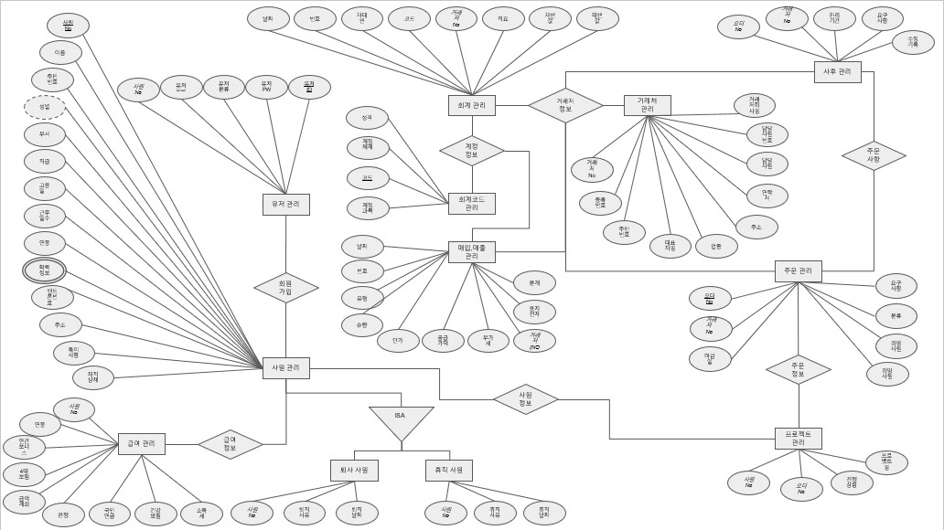
ERD ( Entity Relationship Diagram )
1
2
3
4
5
6
7

Slide 18
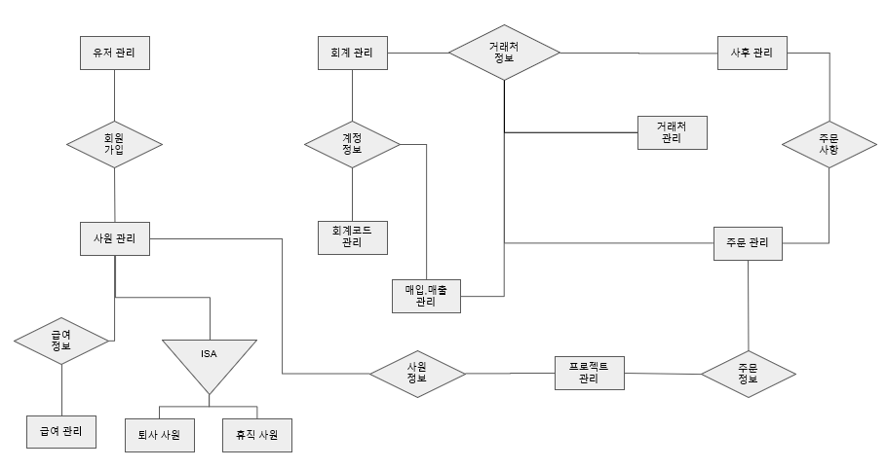
ERD ( Entity Relationship Diagram )
1
2
3
4
5
6
7

Slide 19
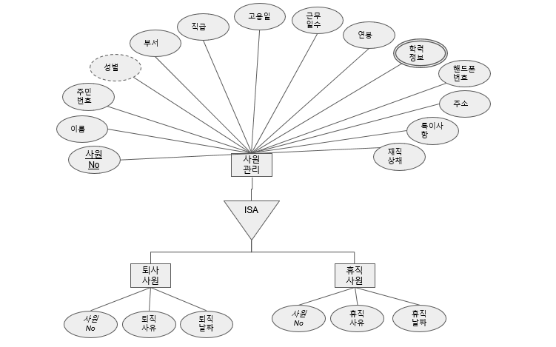
ERD ( Personnel Department )
1
2
3
4
5
6
7

Slide 20
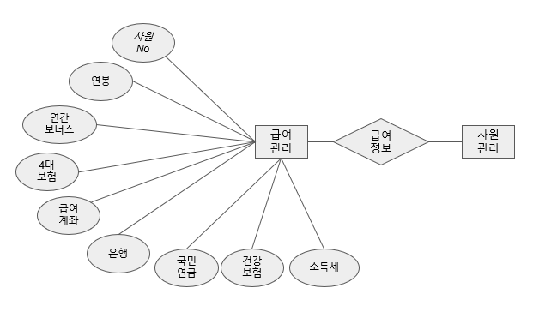
ERD ( Purchase Sales Management )
1
2
3
4
5
6
7

Slide 21
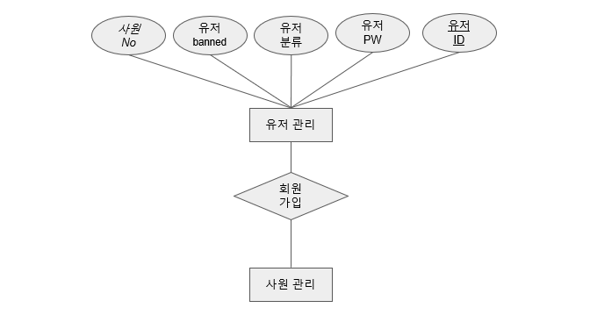
ERD ( User Management )
1
2
3
4
5
6
7

Slide 22
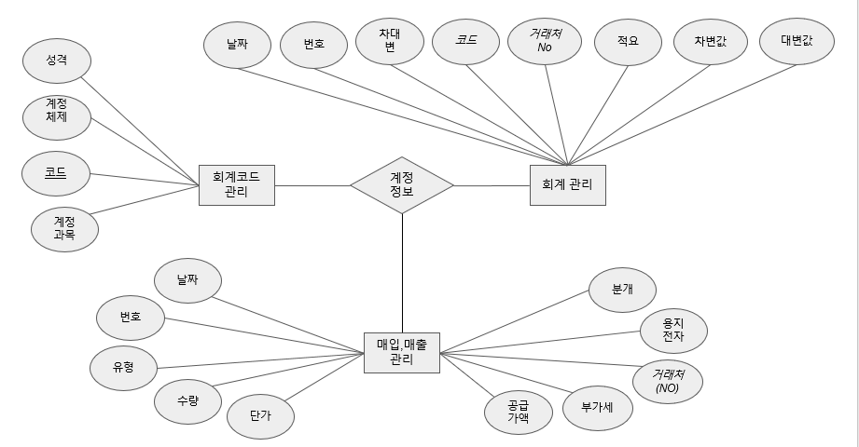
ERD ( Accounting Department )
1
2
3
4
5
6
7

Slide 23
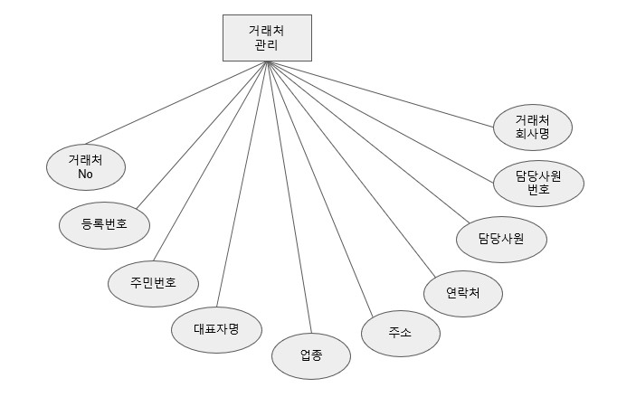
ERD ( Client Management )
1
2
3
4
5
6
7

Slide 24
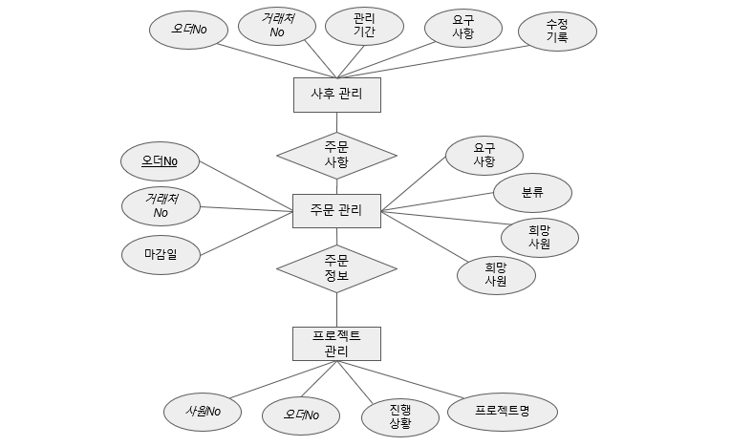
ERD ( Developer Department )
1
2
3
4
5
6
7

Slide 25
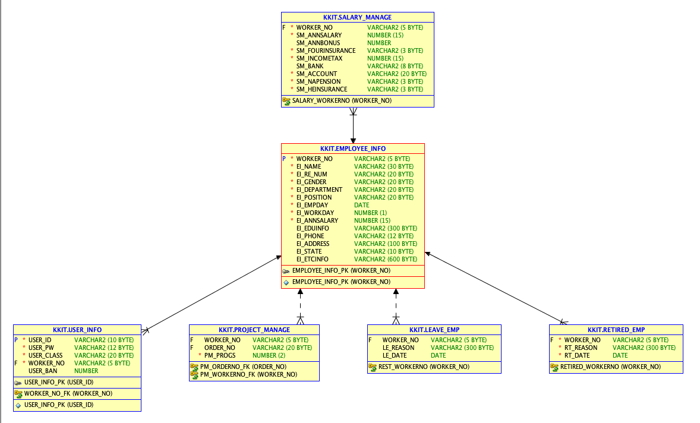
DataBase Modeling ( Employee_Management )
1
2
3
4
5
6
7

Slide 26
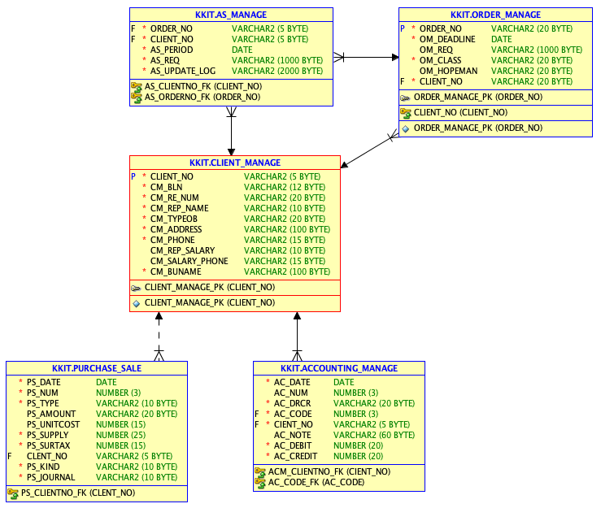
DataBase Modeling ( Client_Management )
1
2
3
4
5
6
7

Slide 27
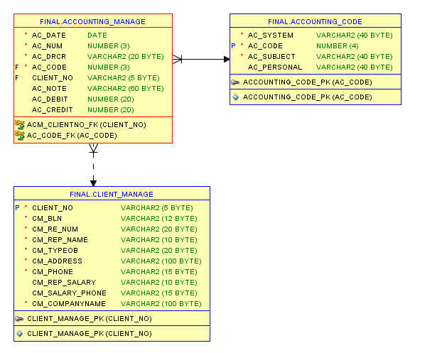
DataBase Modeling ( Accounting_Management )
1
2
3
4
5
6
7

Slide 28
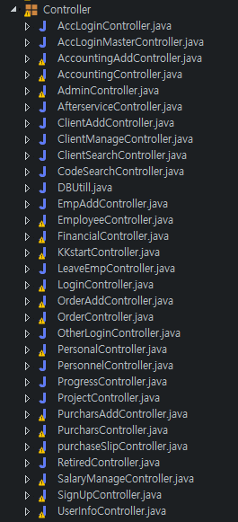
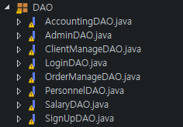
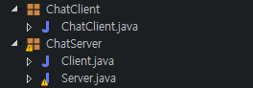
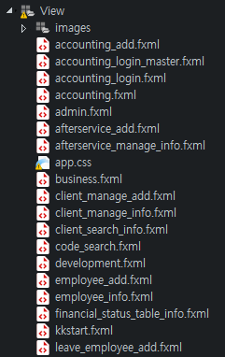
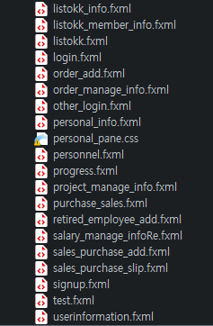
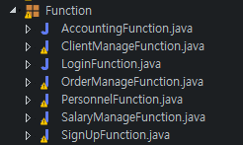
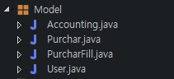
MVC File Structure ( Model, View, Controller, DAO, Function)
1
2
3
4
5
6
7

Slide 29
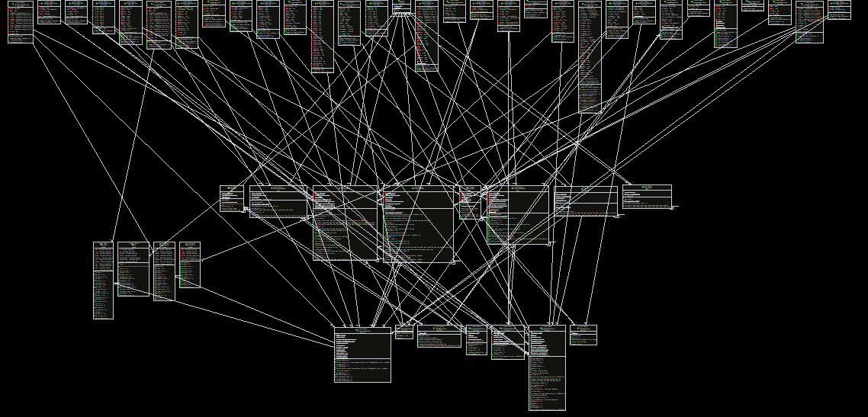
Class Diagram
1
2
3
4
5
6
7

Slide 30

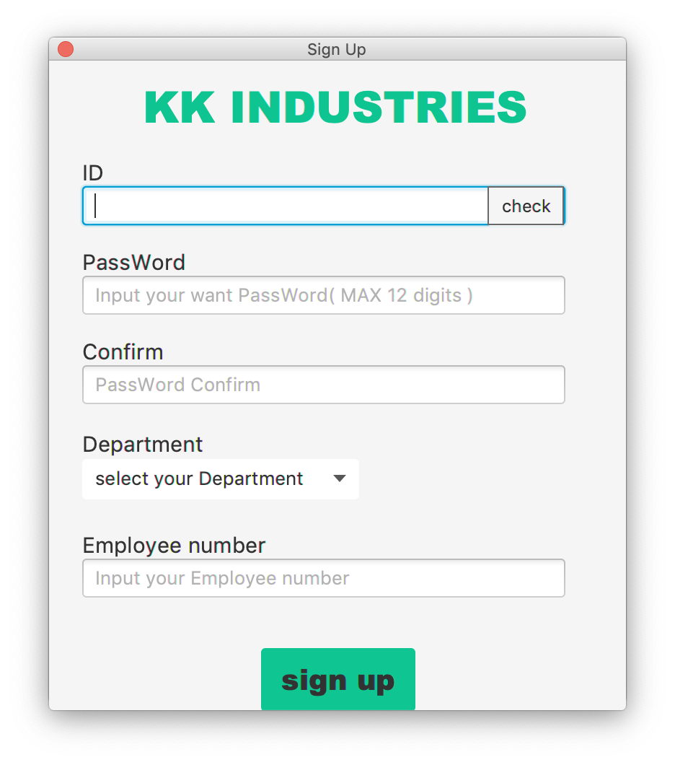
UI ( User Interface - Login & Sign up)
1
목차
2
프로그램 개요
3
개발 일정
4
프로그램 구조
5
UI 및 기능
6
Q & A
7
END

Slide 31
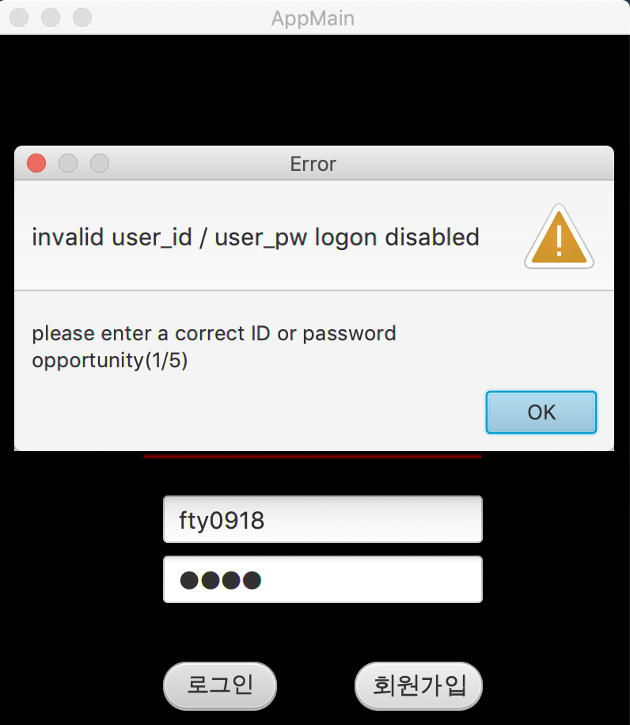
UI ( User Interface - Login & Sign up)
1
목차
2
프로그램 개요
user_id 혹은 user_pw가 틀릴 시
경고창 표시 ( 재입력 기회 5회 )
3
개발 일정
4
프로그램 구조
5
UI 및 기능
6
Q & A
7
END

Slide 32
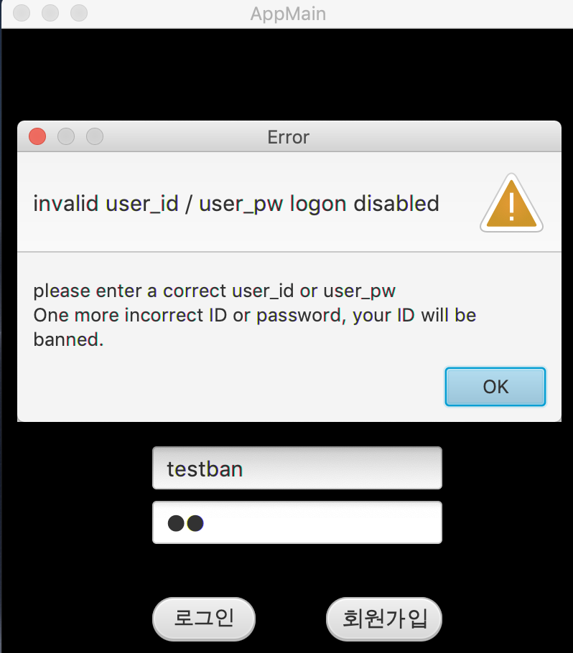
UI ( User Interface - Login & Sign up)
1
목차
2
프로그램 개요
4회 오류 시 다른 경고창 표시
다음에도 틀릴 시
user_id BAN
3
개발 일정
4
프로그램 구조
5
UI 및 기능
6
Q & A
7
END

Slide 33
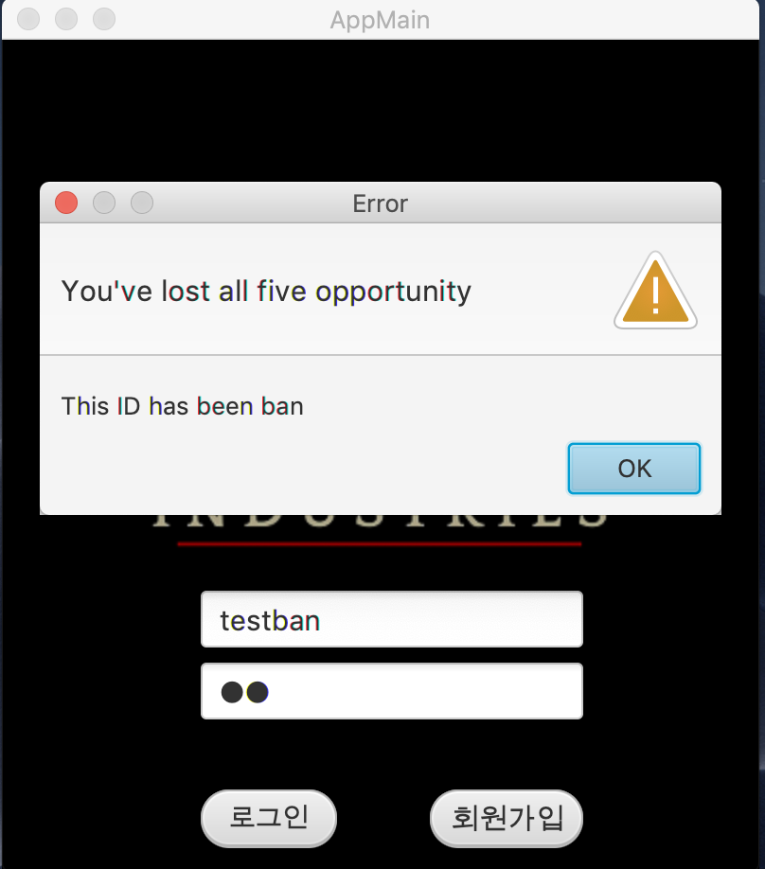
UI ( User Interface - Login & Sign up)
1
목차
2
프로그램 개요
5회 오류 시
user_id BAN 처리
3
개발 일정
4
프로그램 구조
5
UI 및 기능
6
Q & A
7
END

Slide 34
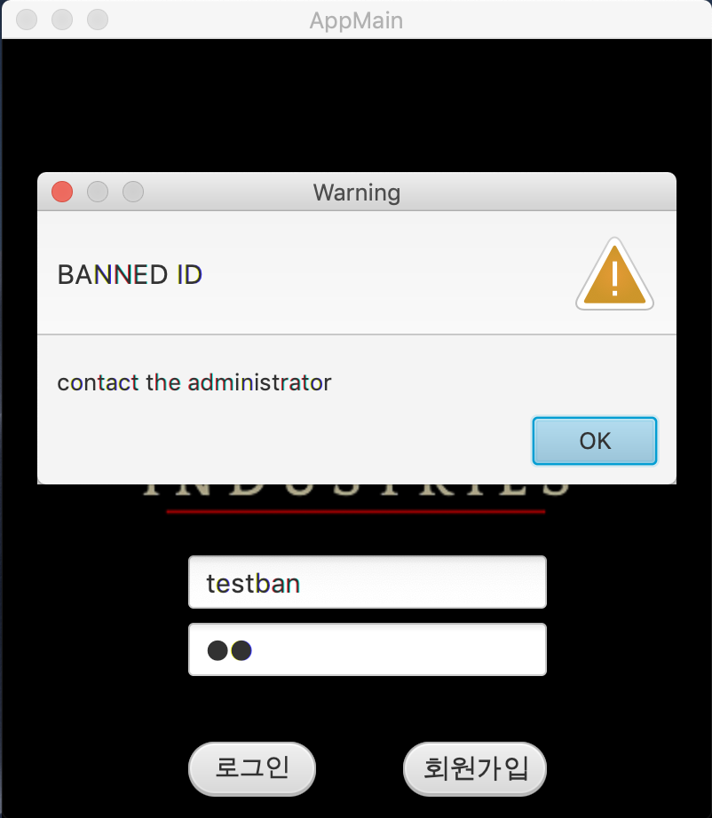
UI ( User Interface - Login & Sign up)
1
목차
2
프로그램 개요
BAN ID로 접속 시도 시
프로그램 강제 종료
3
개발 일정
4
프로그램 구조
5
UI 및 기능
6
Q & A
7
END

Slide 35
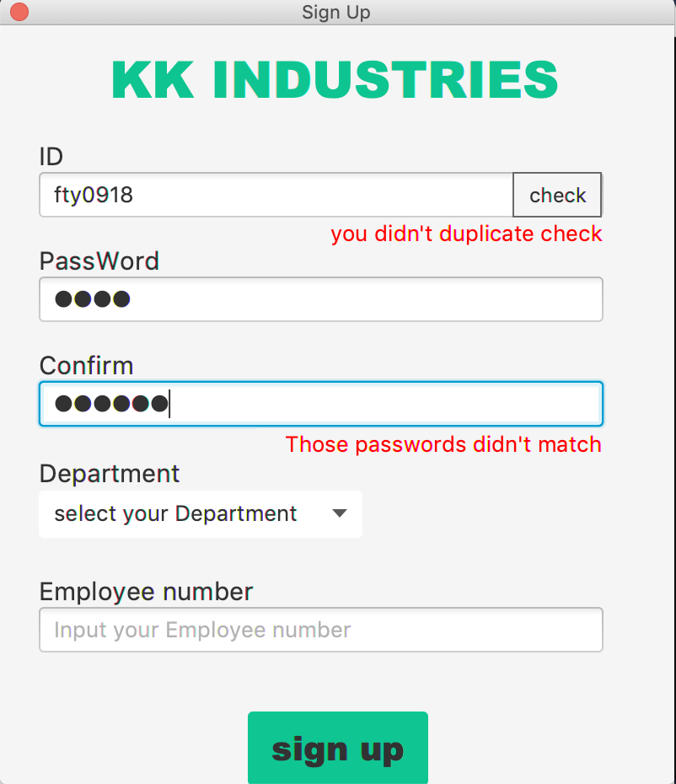
UI ( User Interface - Login & Sign up)
1
목차
2
프로그램 개요
ID 중복 체크
비밀번호 재확인 체크
3
개발 일정
4
프로그램 구조
5
UI 및 기능
6
Q & A
7
END

Slide 36
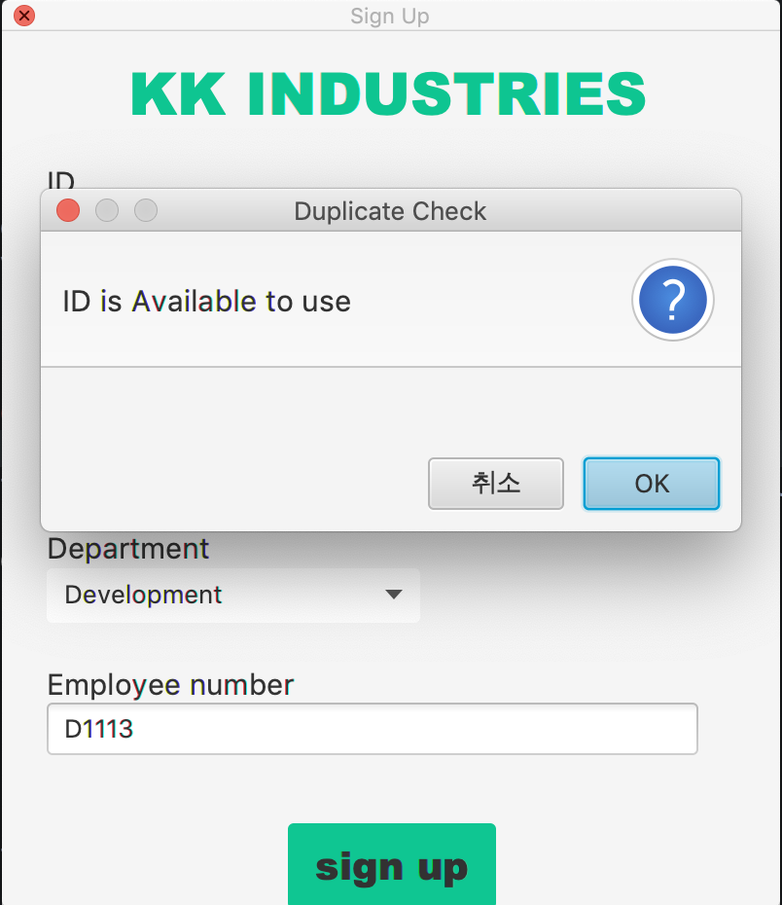
UI ( User Interface - Login & Sign up)
1
목차
2
프로그램 개요
ID 미 중복 시
ID 사용가능
3
개발 일정
4
프로그램 구조
5
UI 및 기능
6
Q & A
7
END

Slide 37
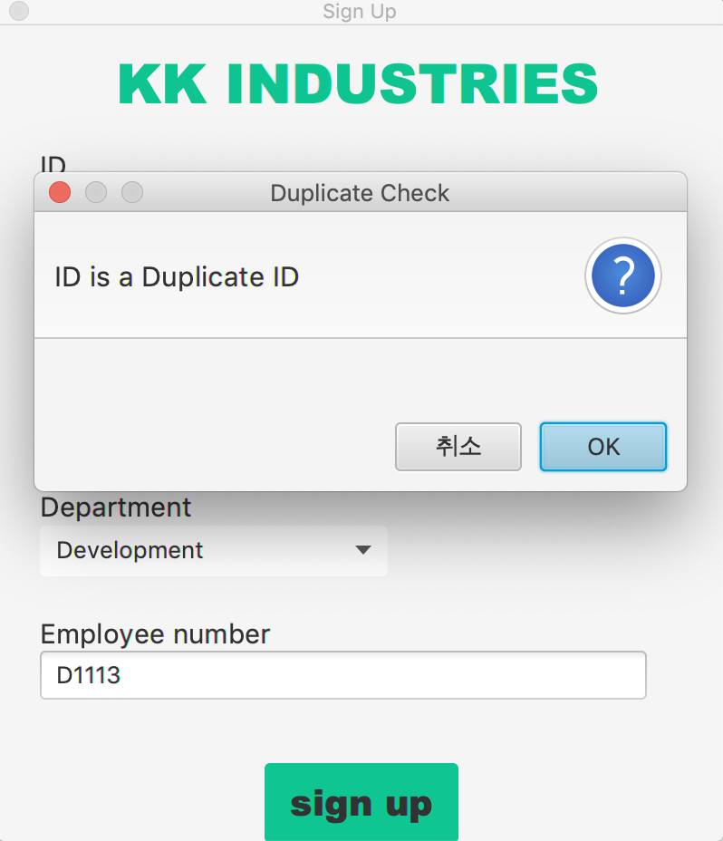
UI ( User Interface - Login & Sign up)
1
목차
2
프로그램 개요
ID 중복 시
ID 사용 불가
ID 입력 칸 Clear
3
개발 일정
4
프로그램 구조
5
UI 및 기능
6
Q & A
7
END

Slide 38
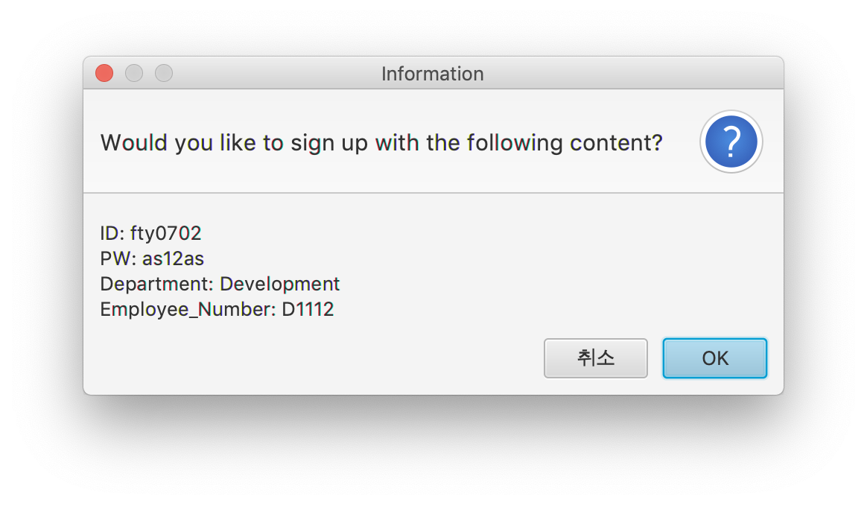
UI ( User Interface - Login & Sign up)
1
목차
2
프로그램 개요
가입 정보 확인 창
확인 시 가입
3
개발 일정
4
프로그램 구조
5
UI 및 기능
6
Q & A
7
END

Slide 39
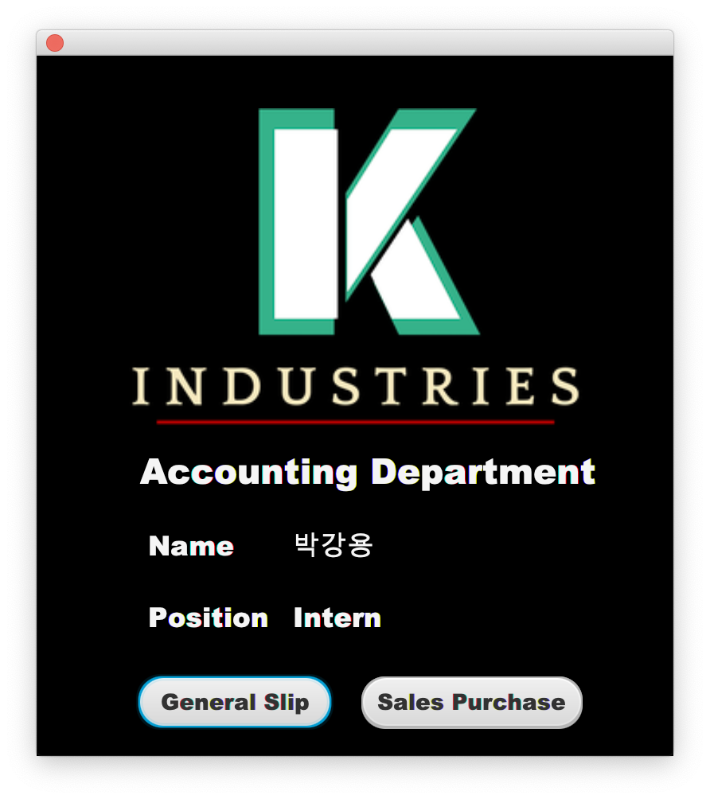
UI ( User Interface - Accounting )
1
목차
2
프로그램 개요
Accounting Department
로그인 후 첫 화면
일반 전표, 매출 매입 선택
3
개발 일정
4
프로그램 구조
5
UI 및 기능
6
Q & A
7
END

Slide 40
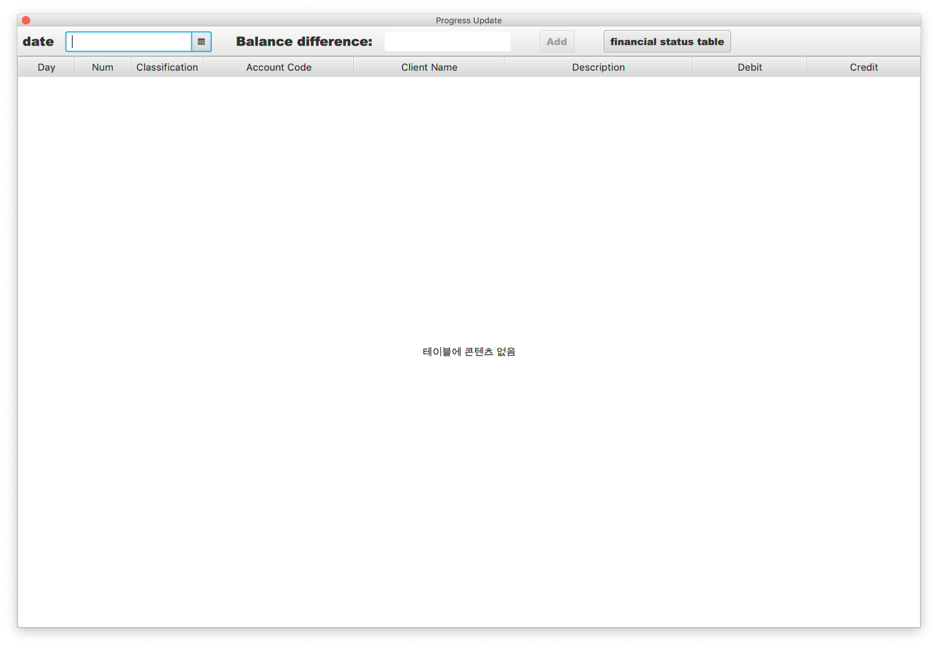
UI ( User Interface - Accounting )
1
목차
2
프로그램 개요
3
개발 일정
4
프로그램 구조
5
UI 및 기능
6
Q & A
7
END

Slide 41
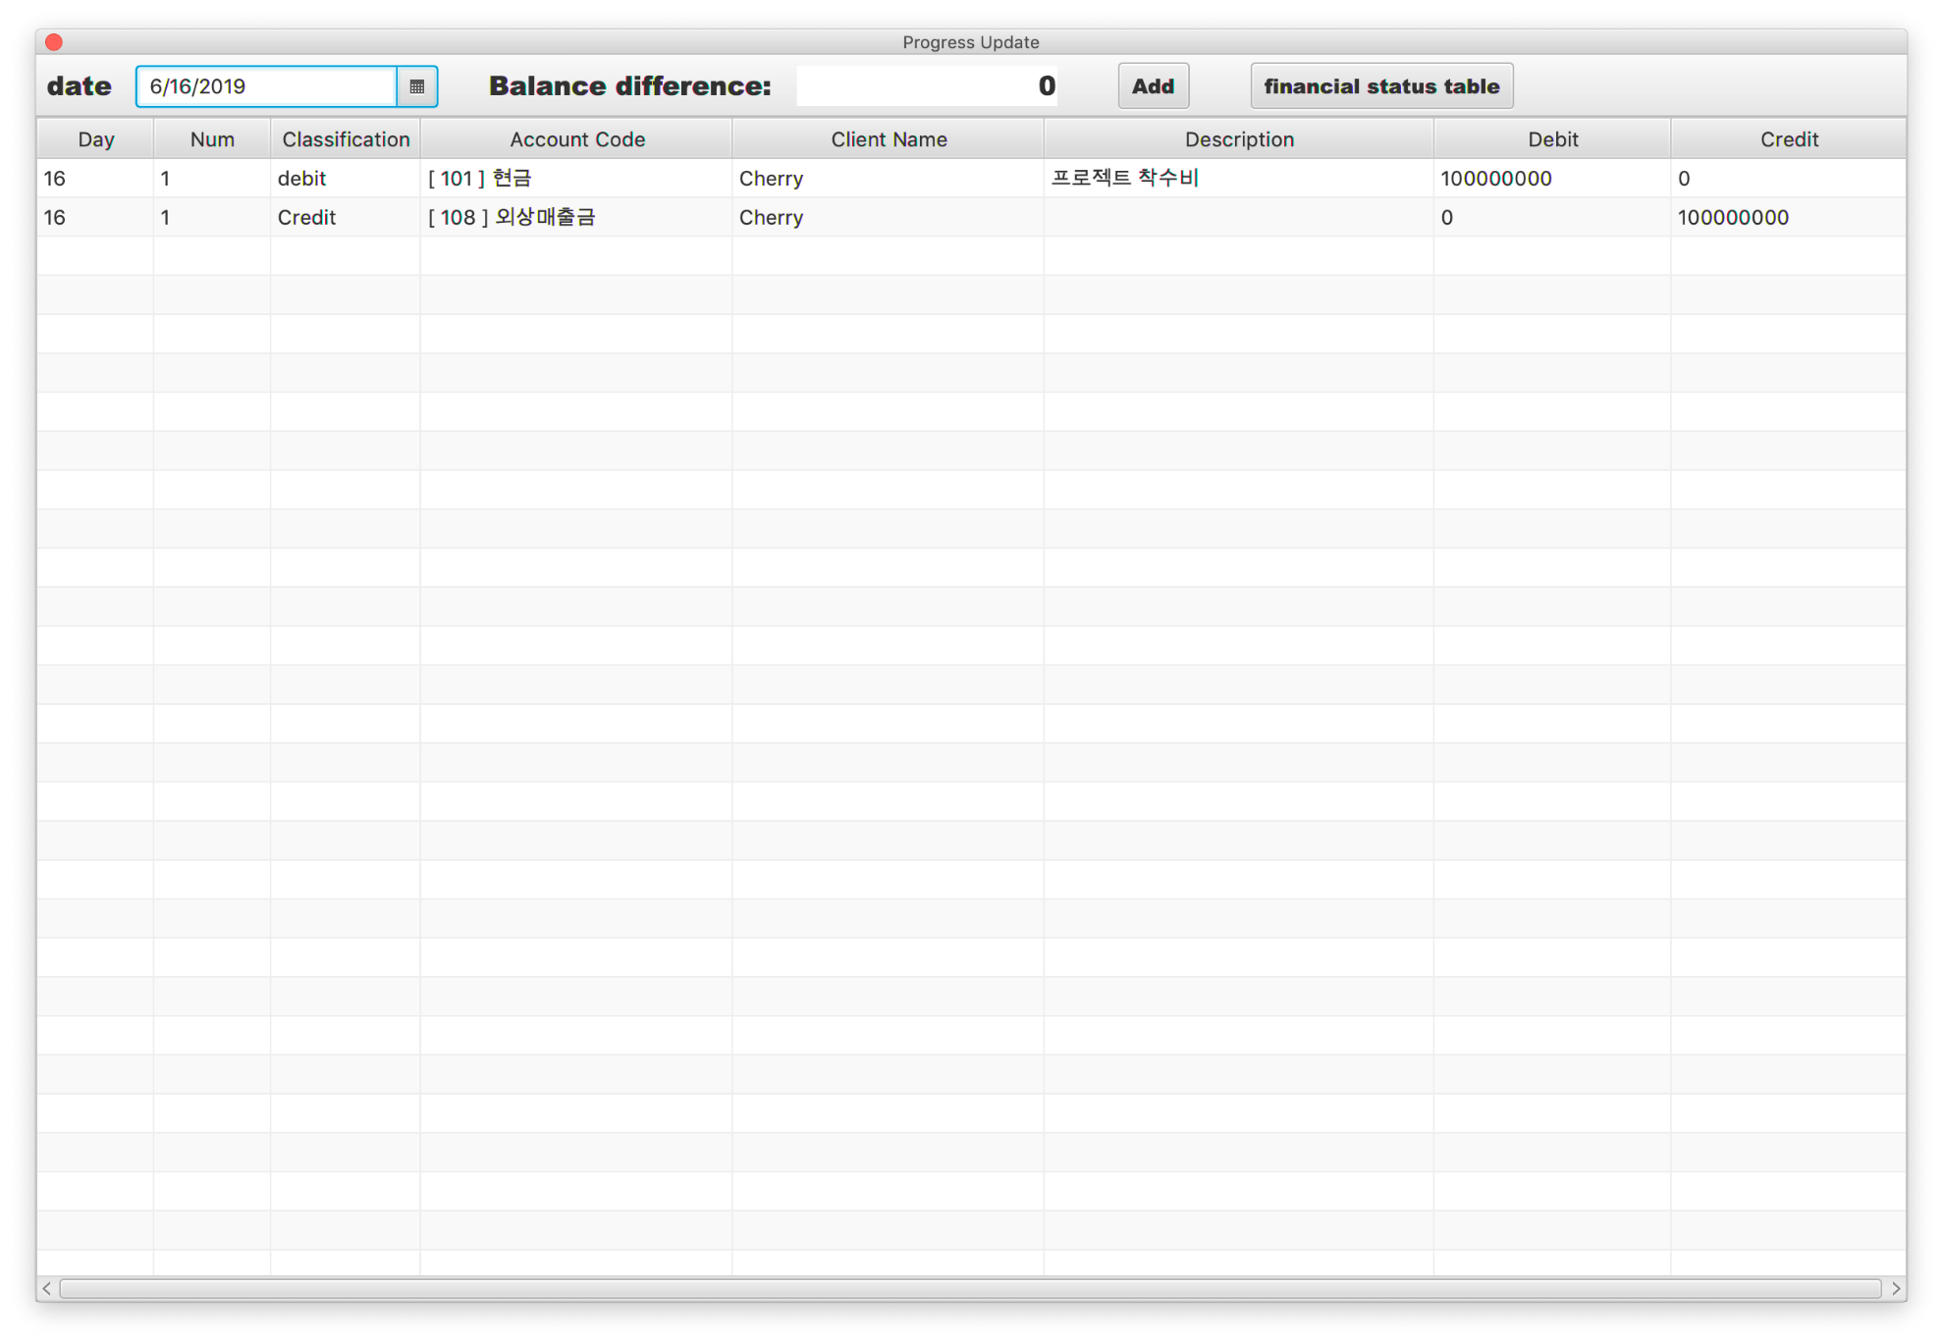
UI ( User Interface - Accounting )
1
목차
2
프로그램 개요
3
개발 일정
4
프로그램 구조
5
UI 및 기능
6
Q & A
7
END

Slide 42
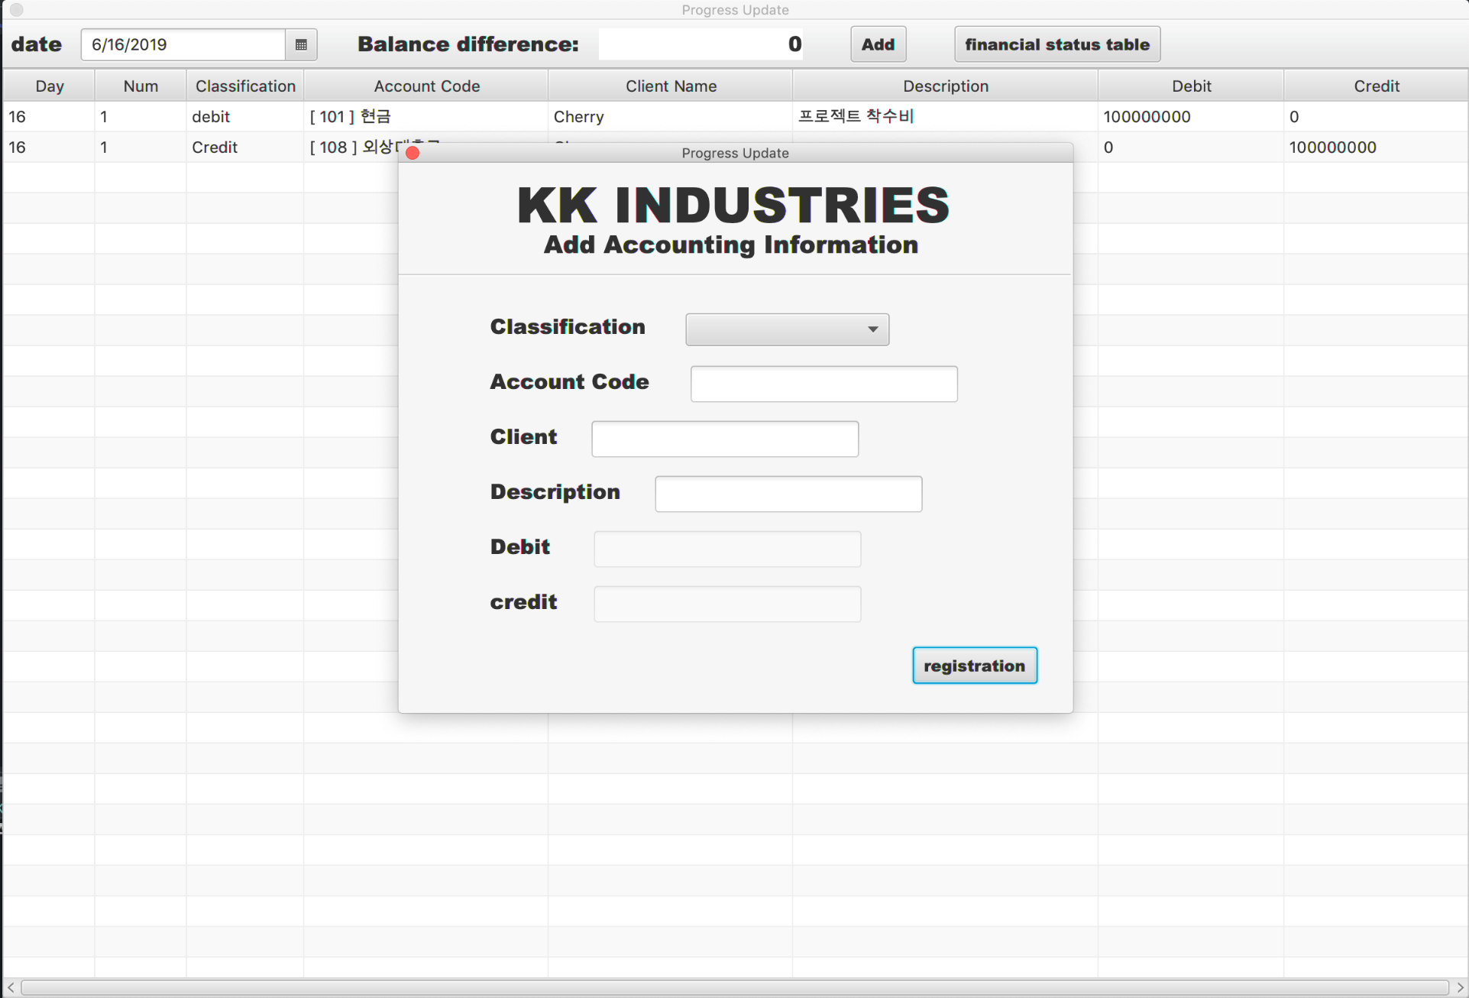
UI ( User Interface - Accounting )
1
목차
2
프로그램 개요
3
개발 일정
4
프로그램 구조
5
UI 및 기능
6
Q & A
7
END

Slide 43
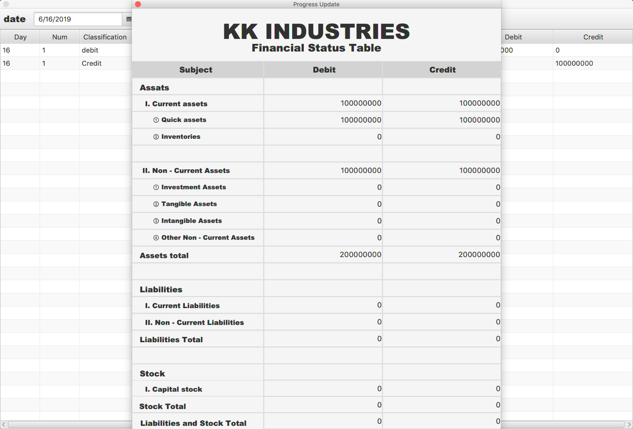
UI ( User Interface - Accounting )
1
목차
2
프로그램 개요
3
개발 일정
4
프로그램 구조
5
UI 및 기능
6
Q & A
7
END

Slide 44
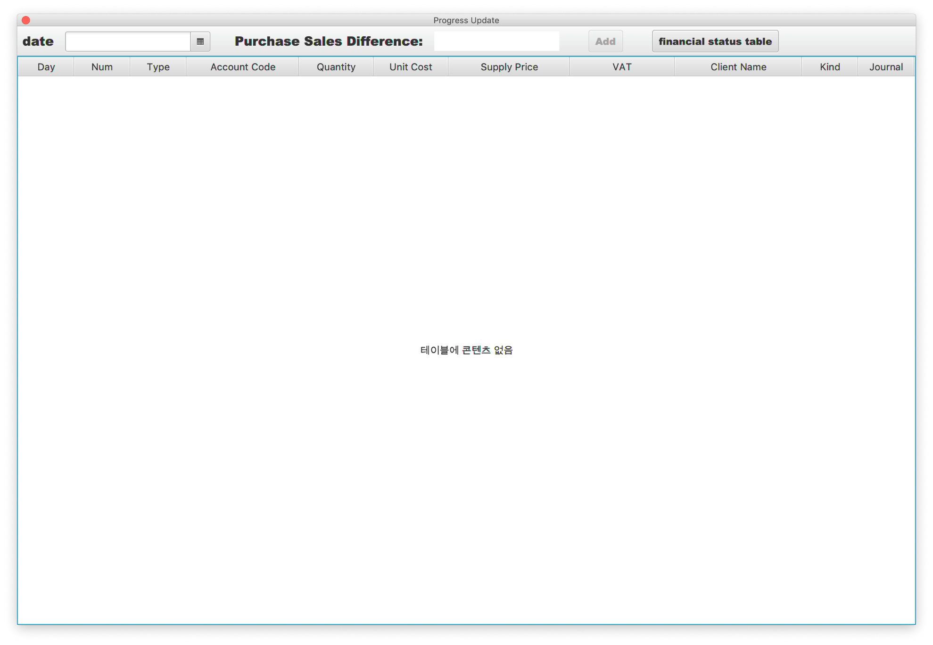
UI ( User Interface - Accounting )
1
목차
2
프로그램 개요
3
개발 일정
4
프로그램 구조
5
UI 및 기능
6
Q & A
7
END

Slide 45
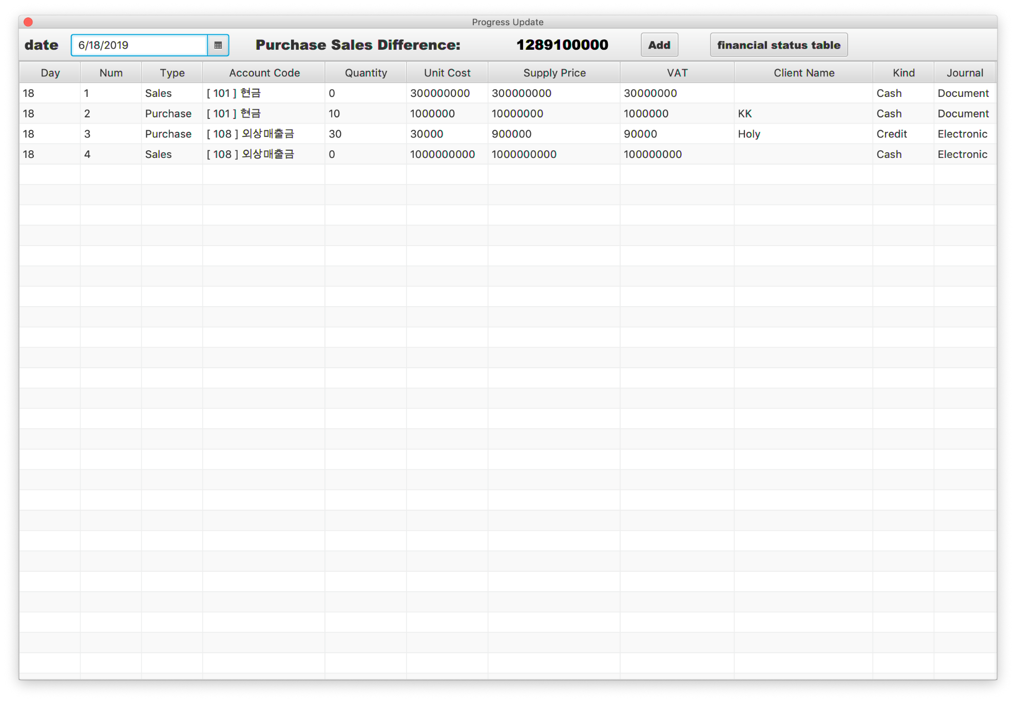
UI ( User Interface - Accounting )
1
목차
2
프로그램 개요
3
개발 일정
4
프로그램 구조
5
UI 및 기능
6
Q & A
7
END

Slide 46
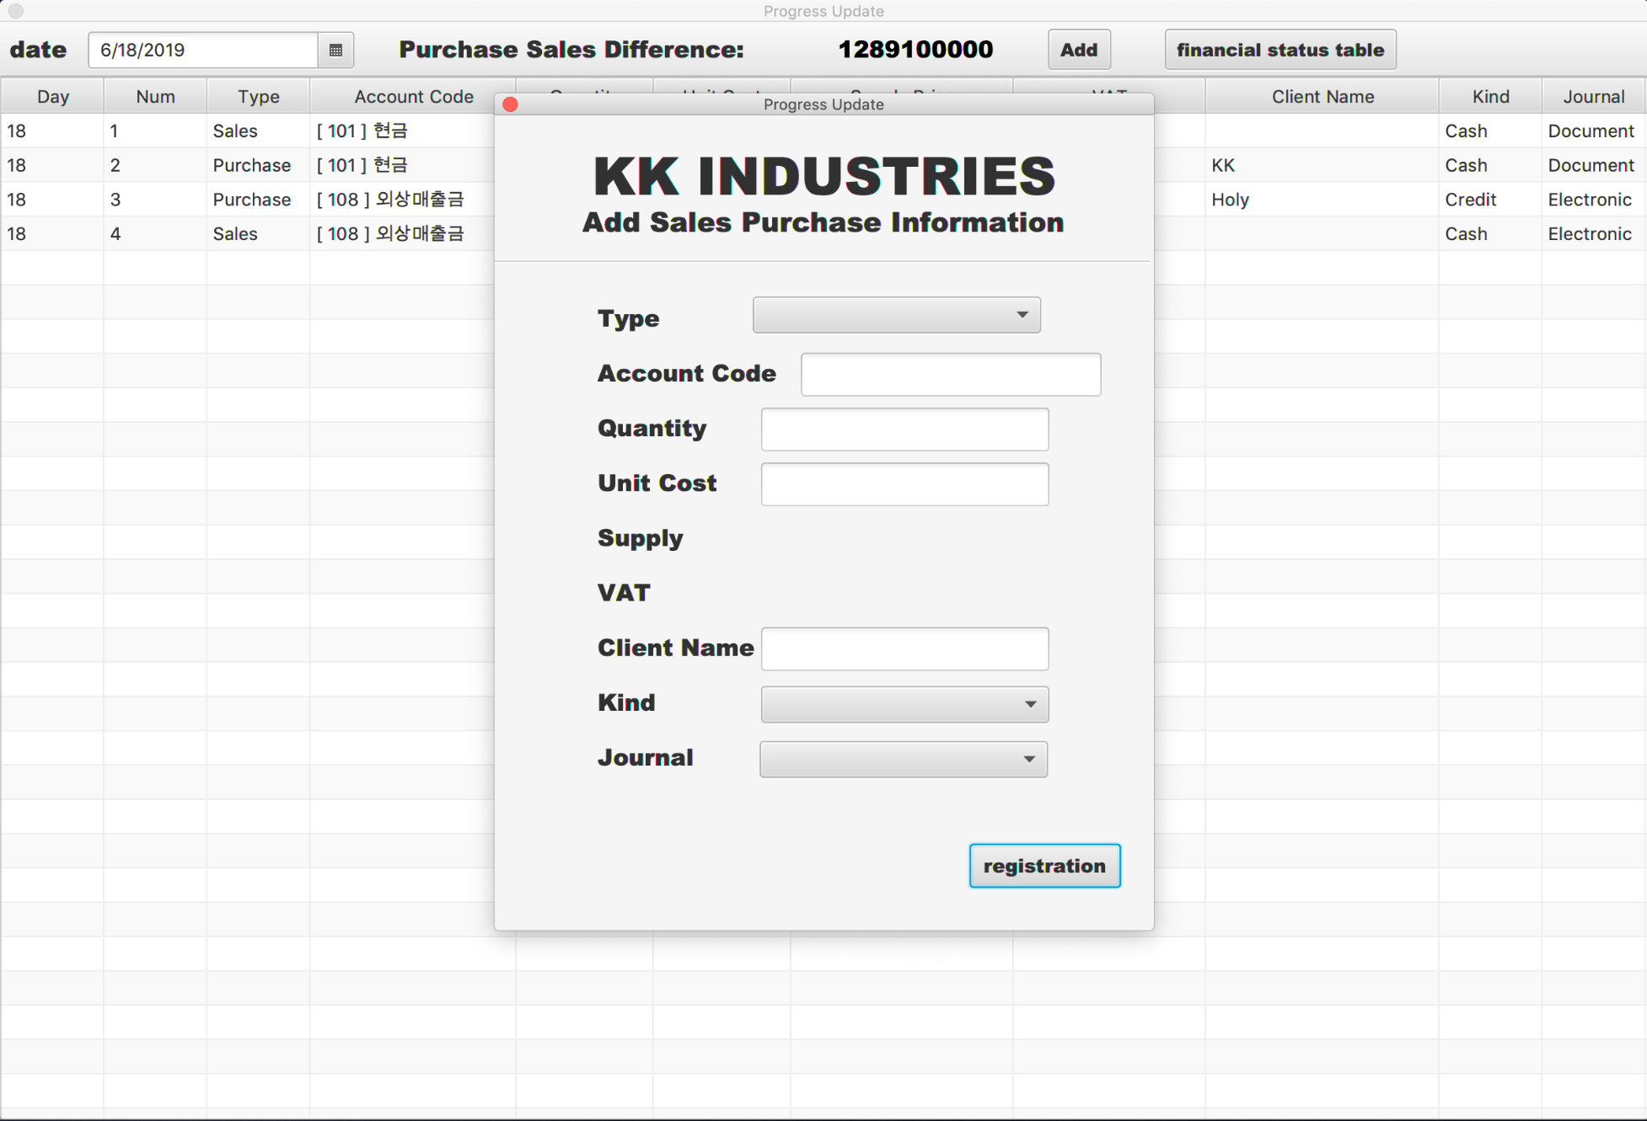
UI ( User Interface - Accounting )
1
목차
2
프로그램 개요
3
개발 일정
4
프로그램 구조
5
UI 및 기능
6
Q & A
7
END

Slide 47
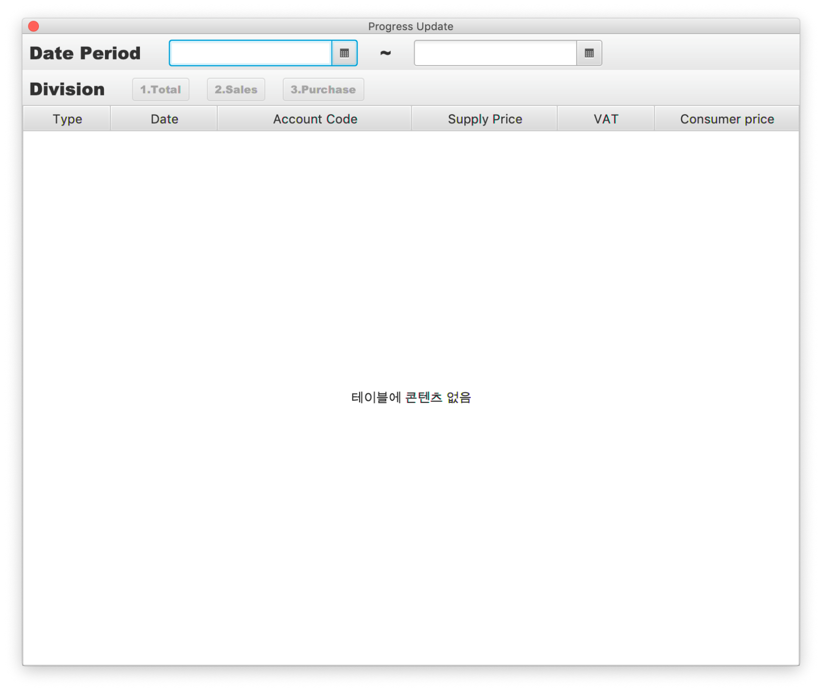
UI ( User Interface - Accounting )
1
목차
2
프로그램 개요
3
개발 일정
4
프로그램 구조
5
UI 및 기능
6
Q & A
7
END

Slide 48
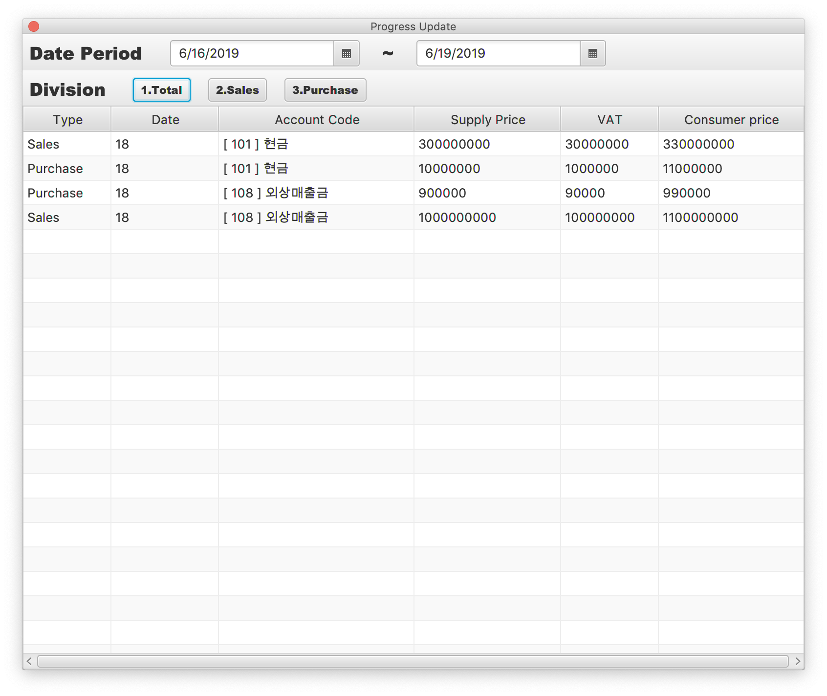
UI ( User Interface - Accounting )
1
목차
2
프로그램 개요
3
개발 일정
4
프로그램 구조
5
UI 및 기능
6
Q & A
7
END

Slide 49
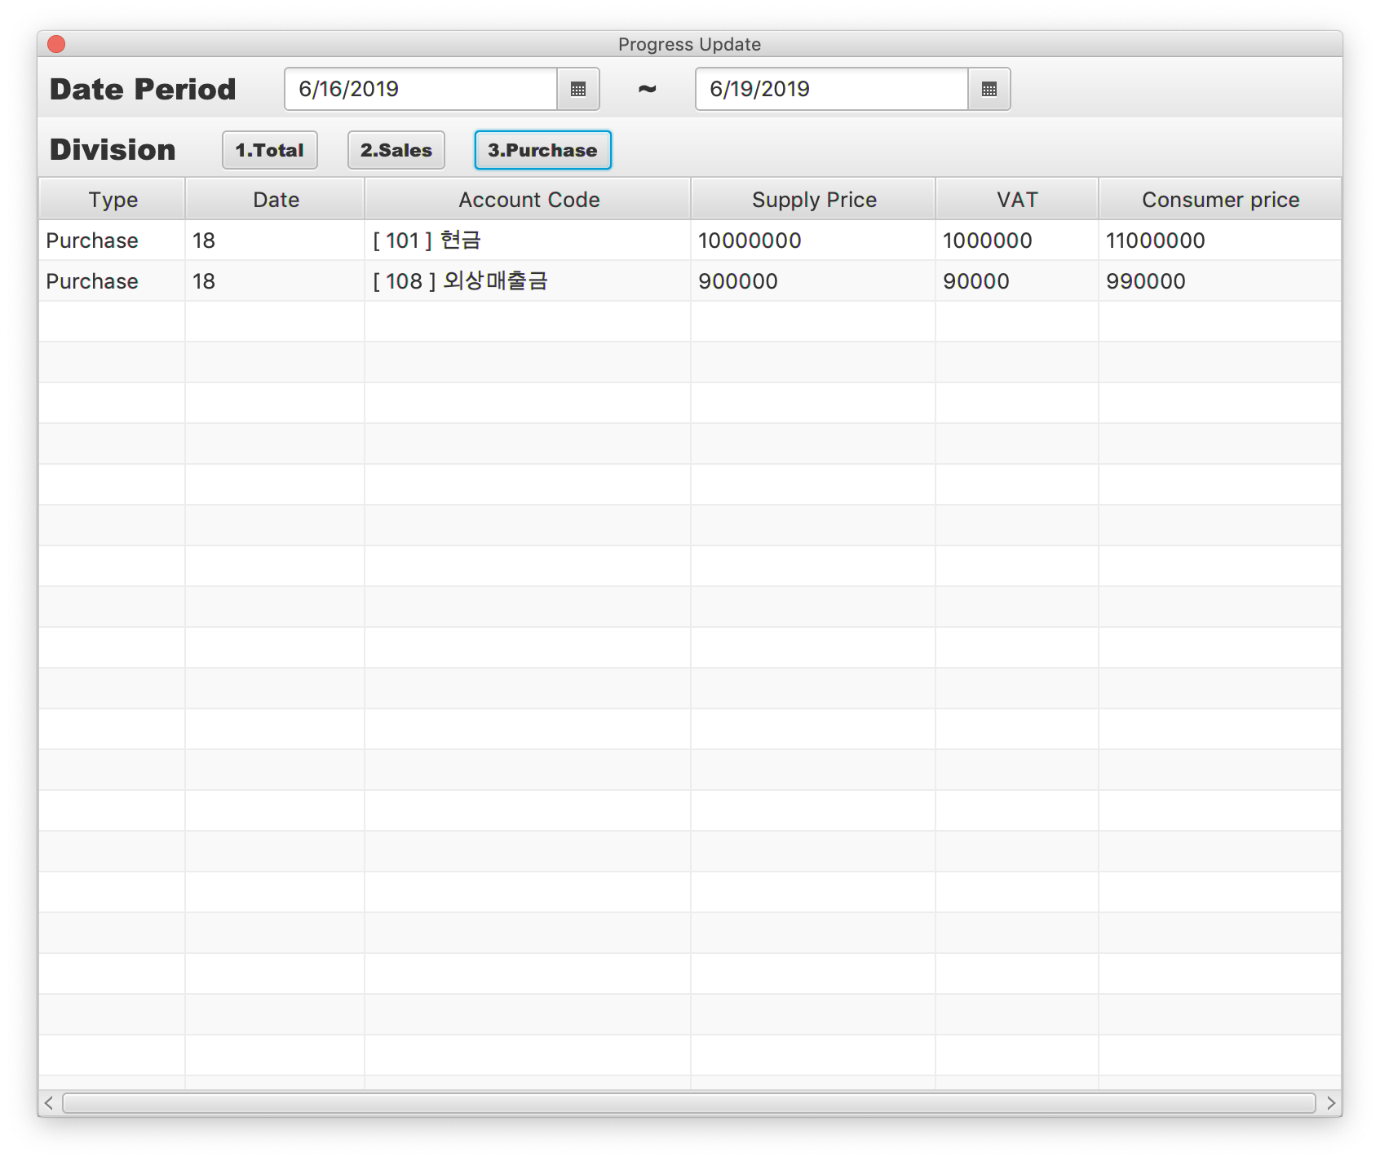
UI ( User Interface - Accounting )
1
목차
2
프로그램 개요
3
개발 일정
4
프로그램 구조
5
UI 및 기능
6
Q & A
7
END

Slide 50

UI ( User Interface - Business )
1
목차
2
프로그램 개요
3
개발 일정
4
프로그램 구조
5
UI 및 기능
6
Q & A
7
END

Slide 51
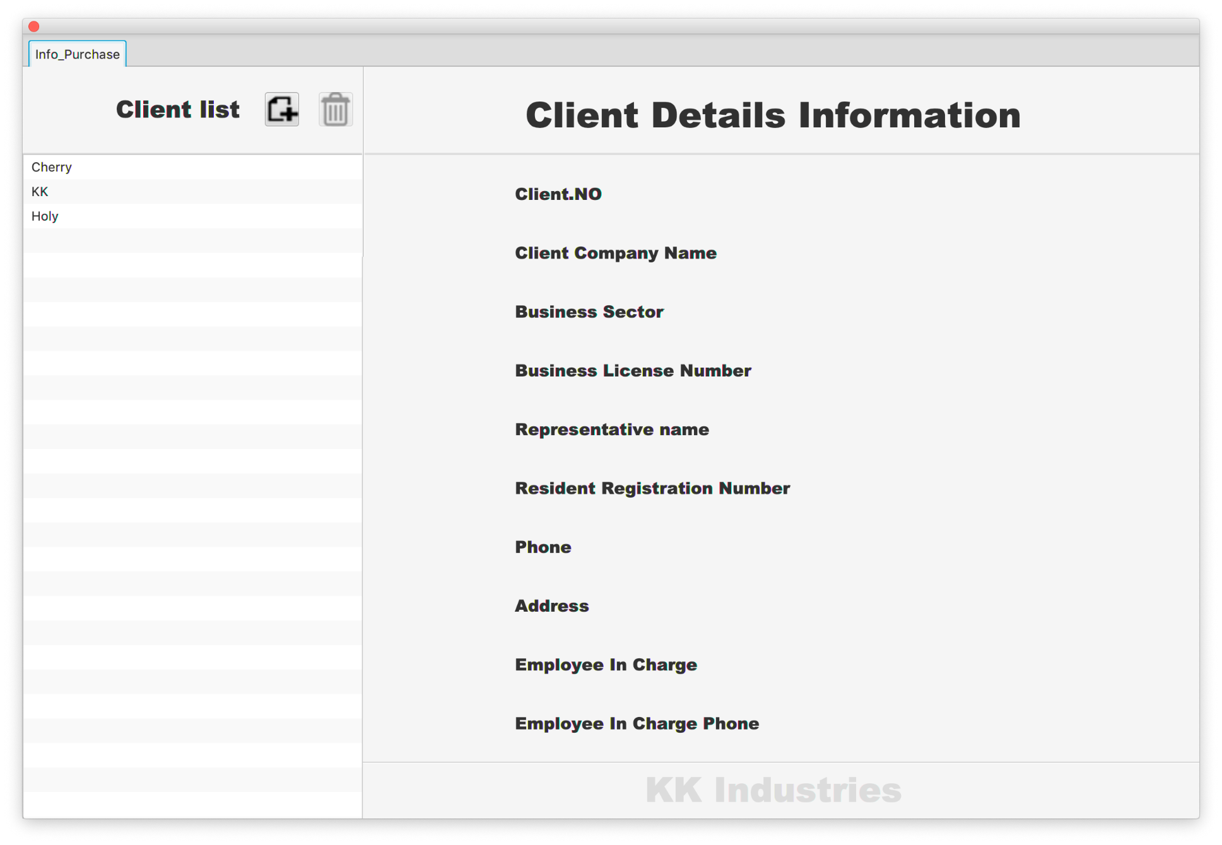
UI ( User Interface - Business )
1
목차
2
프로그램 개요
3
개발 일정
4
프로그램 구조
5
UI 및 기능
6
Q & A
7
END

Slide 52
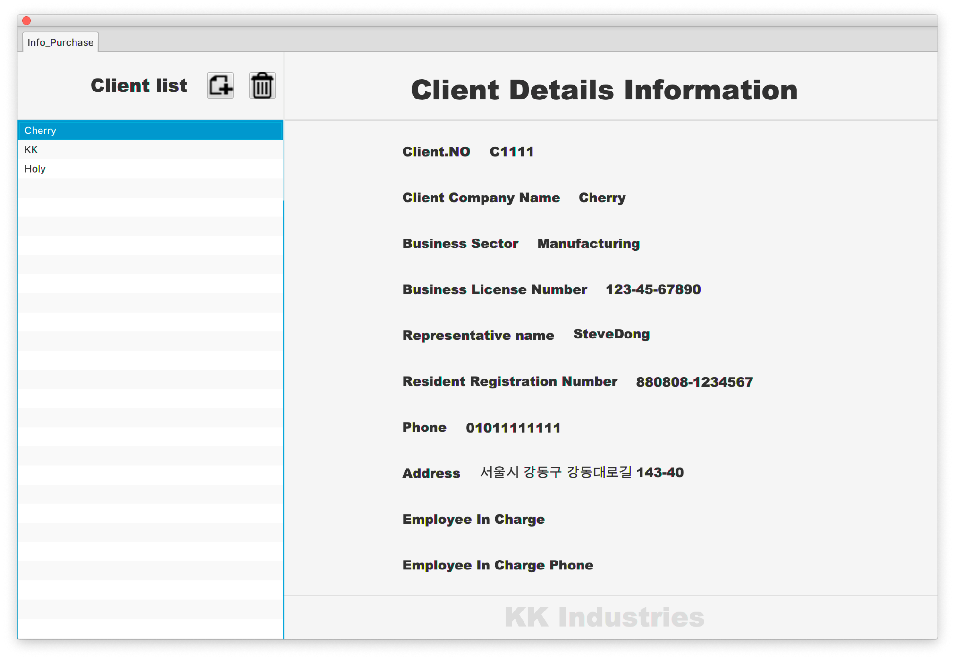
UI ( User Interface - Business )
1
목차
2
프로그램 개요
3
개발 일정
4
프로그램 구조
5
UI 및 기능
6
Q & A
7
END

Slide 53
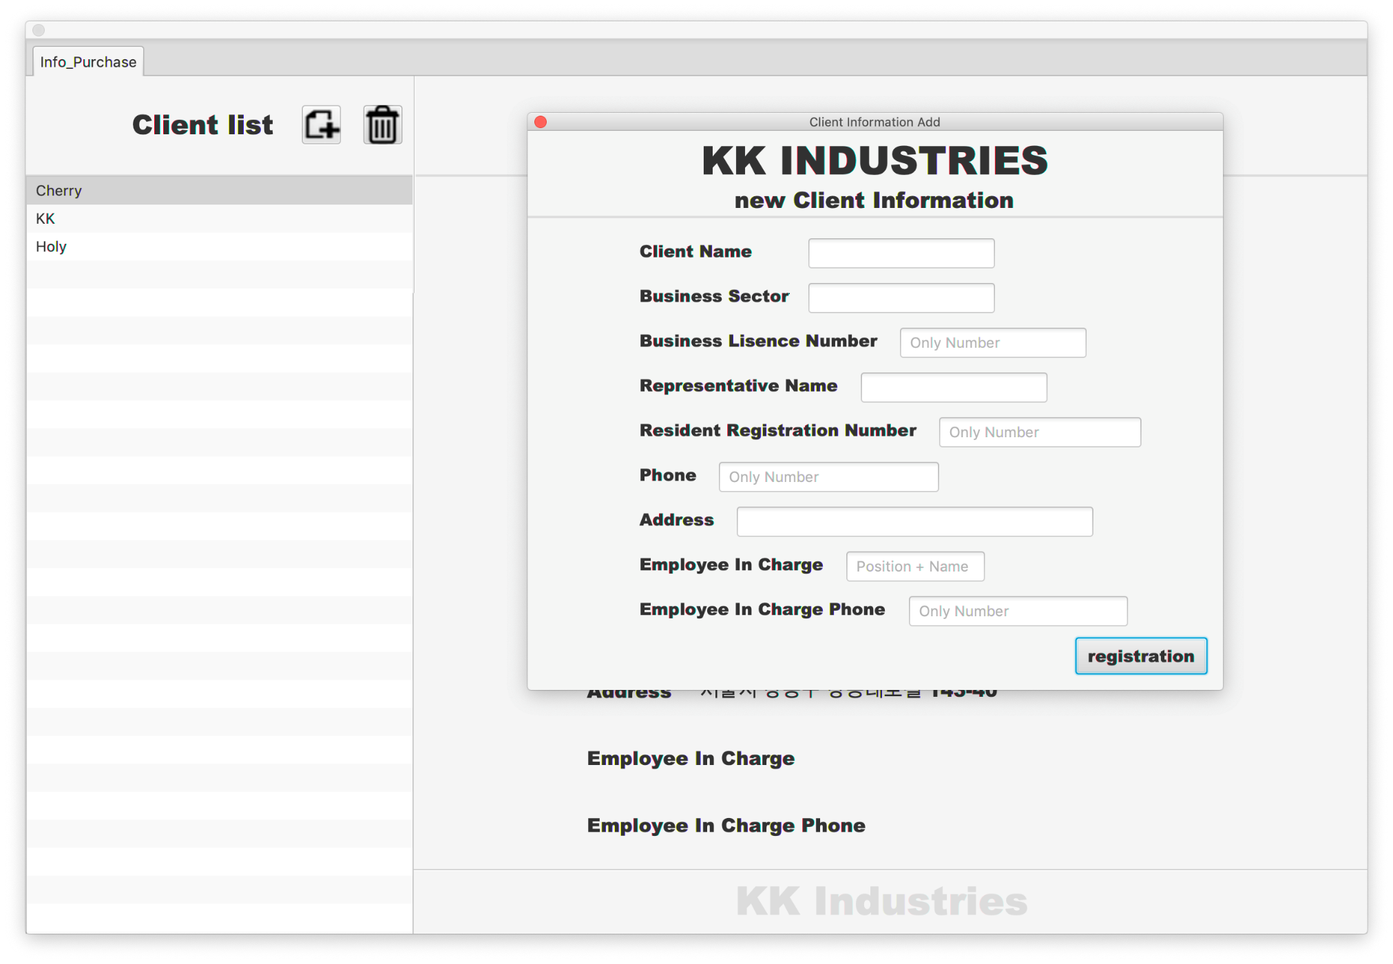
UI ( User Interface - Business )
1
목차
2
프로그램 개요
3
개발 일정
4
프로그램 구조
5
UI 및 기능
6
Q & A
7
END

Slide 54

UI ( User Interface - Developer )
1
목차
2
프로그램 개요
3
개발 일정
4
프로그램 구조
5
UI 및 기능
6
Q & A
7
END

Slide 55
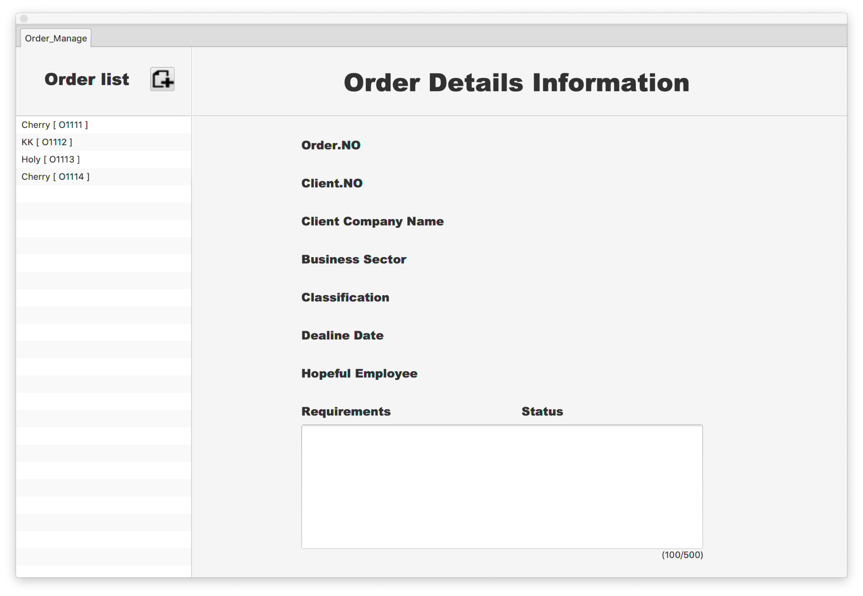
UI ( User Interface - Developer )
1
목차
2
프로그램 개요
3
개발 일정
4
프로그램 구조
5
UI 및 기능
6
Q & A
7
END

Slide 56
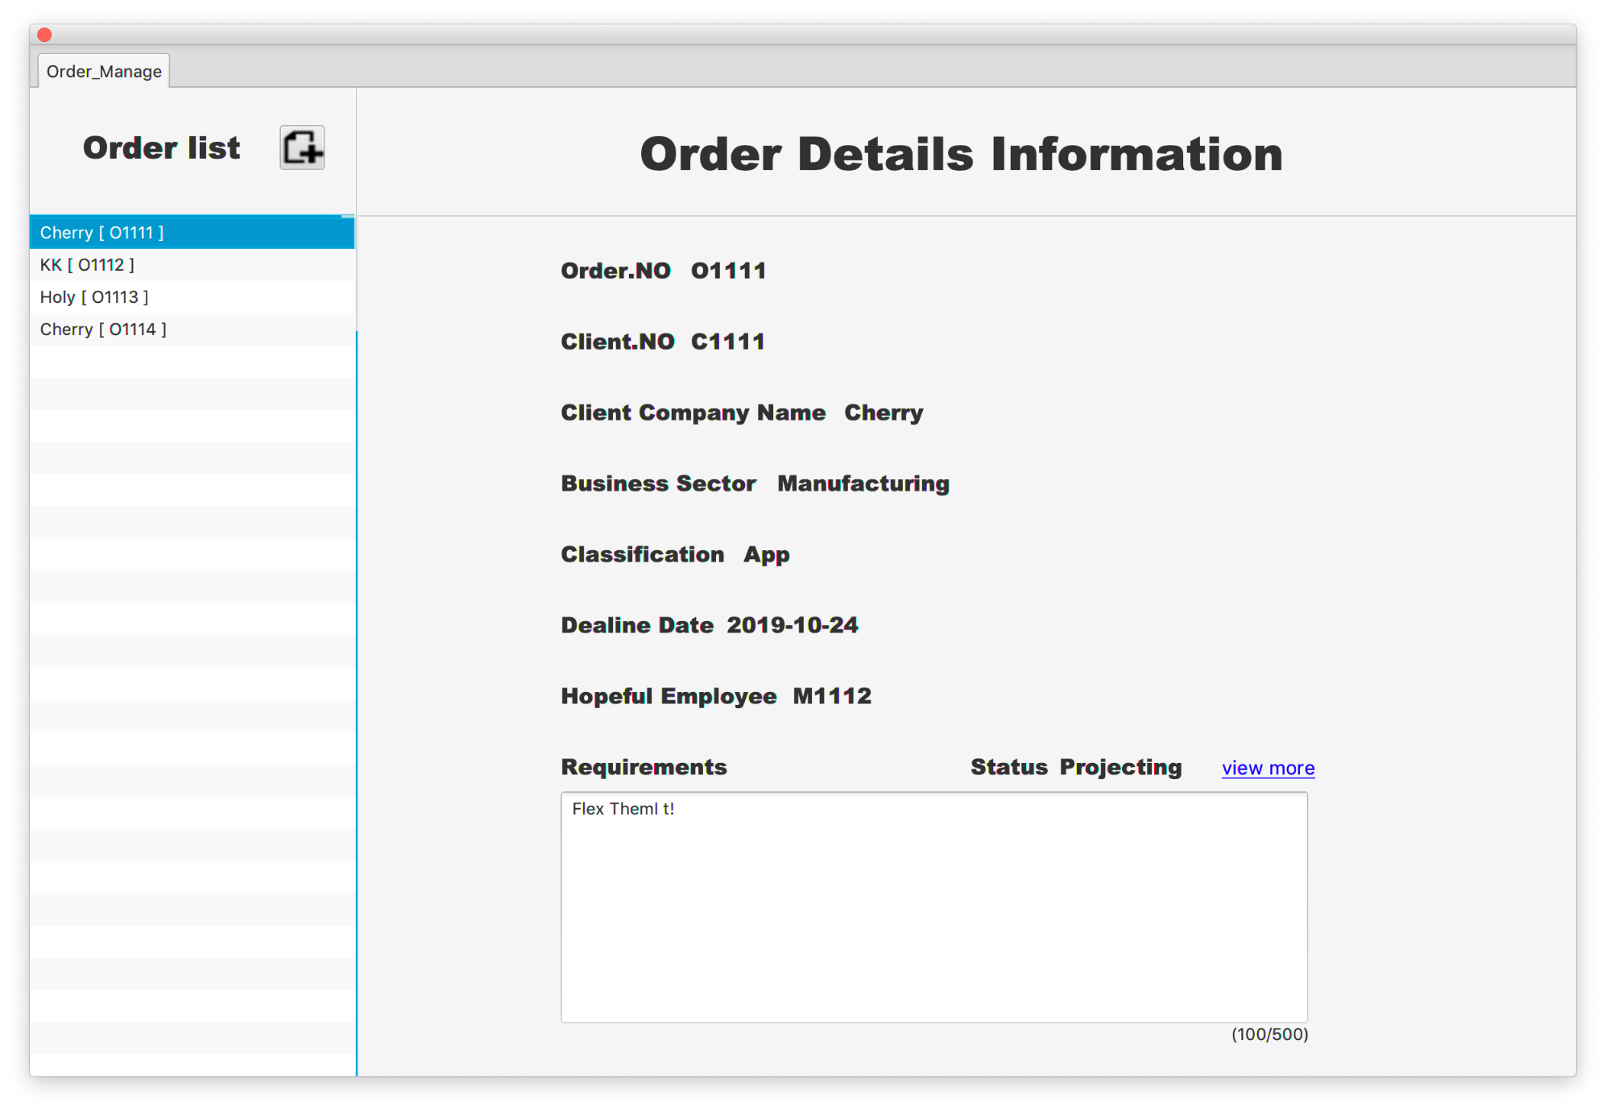
UI ( User Interface - Developer )
1
목차
2
프로그램 개요
3
개발 일정
4
프로그램 구조
5
UI 및 기능
View more 클릭 시 상세 정보
6
Q & A
7
END

Slide 57
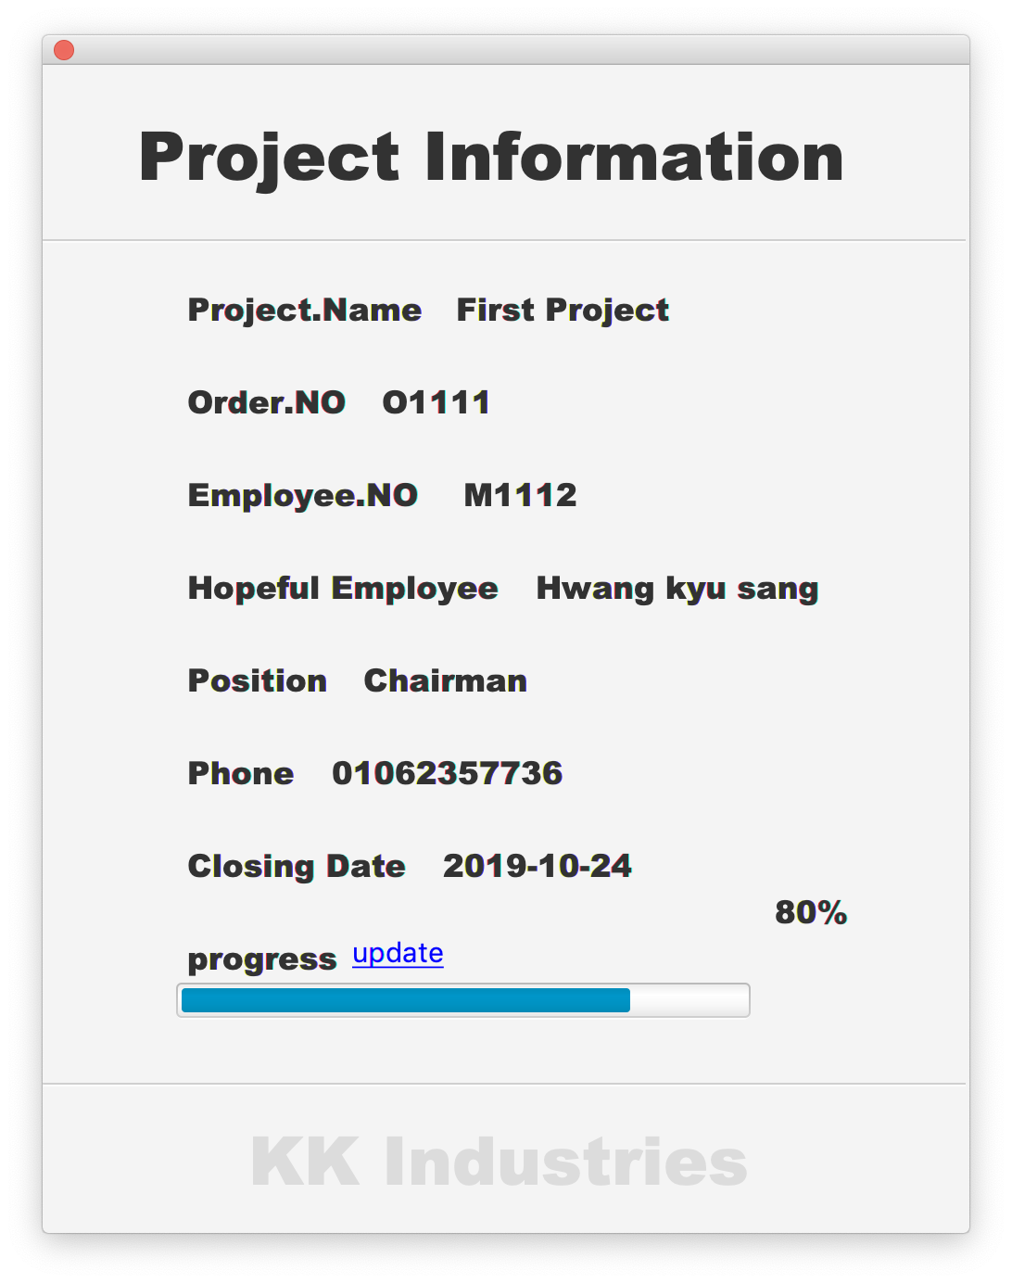
UI ( User Interface - Developer )
1
목차
2
프로그램 개요
update 클릭 시
진행상황 수정 가능
3
개발 일정
4
프로그램 구조
5
UI 및 기능
6
Q & A
7
END

Slide 58
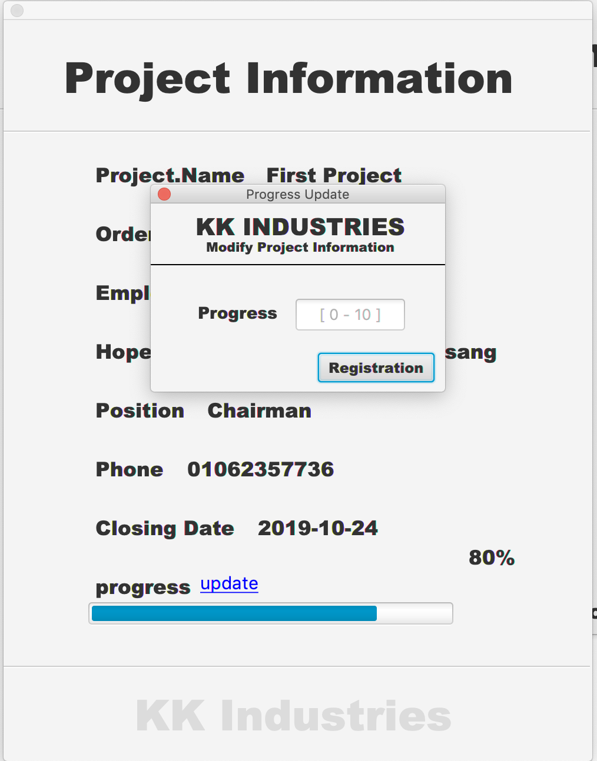
UI ( User Interface - Developer )
1
목차
2
프로그램 개요
3
개발 일정
진행 상황 수정 창
진행상황 0 -10 으로 입력
4
프로그램 구조
5
UI 및 기능
6
Q & A
7
END

Slide 59
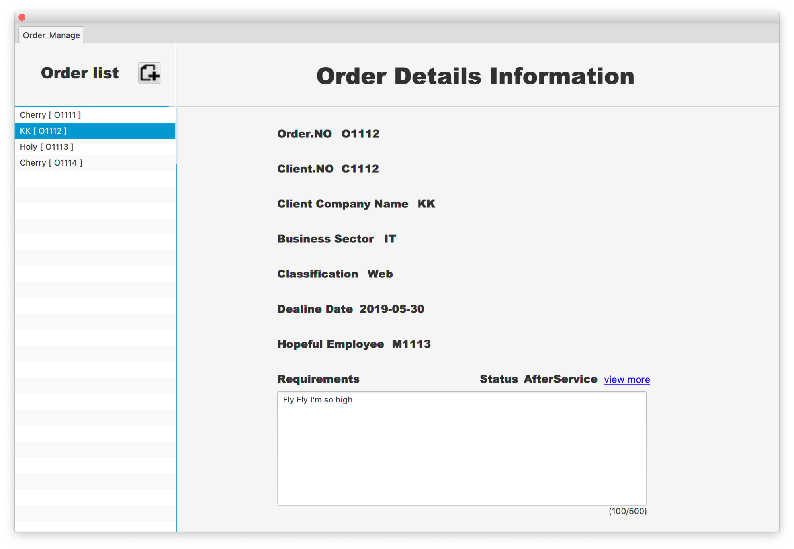
UI ( User Interface - Developer )
1
목차
2
프로그램 개요
3
개발 일정
4
프로그램 구조
5
UI 및 기능
6
Q & A
7
END

Slide 60
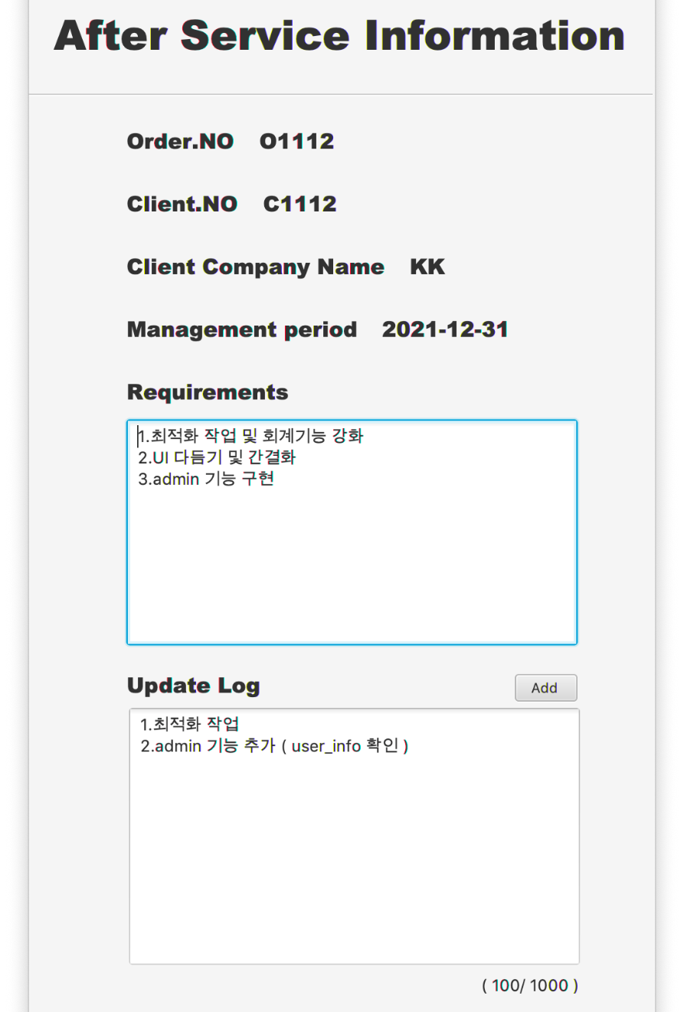
UI ( User Interface - Developer )
1
목차
2
프로그램 개요
요구 사항 및 업데이트 로그
입력, 수정 후 ADD 클릭으로 저장
3
개발 일정
4
프로그램 구조
5
UI 및 기능
6
Q & A
7
END

Slide 61

UI ( User Interface - Developer )
1
목차
2
프로그램 개요
3
개발 일정
4
프로그램 구조
5
UI 및 기능
6
Q & A
7
END

Slide 62

UI ( User Interface - Personnel )
1
목차
2
프로그램 개요
3
개발 일정
4
프로그램 구조
5
UI 및 기능
6
Q & A
7
END

Slide 63

UI ( User Interface - Personnel )
1
목차
2
프로그램 개요
3
개발 일정
4
프로그램 구조
5
UI 및 기능
6
Q & A
7
END

Slide 64

UI ( User Interface - Personnel )
1
목차
2
프로그램 개요
3
개발 일정
4
프로그램 구조
5
UI 및 기능
6
Q & A
7
END

Slide 65

UI ( User Interface - Personnel )
1
목차
2
프로그램 개요
3
개발 일정
4
프로그램 구조
5
UI 및 기능
6
Q & A
7
END

Slide 66

UI ( User Interface - Personnel )
1
목차
2
프로그램 개요
3
개발 일정
4
프로그램 구조
5
UI 및 기능
6
Q & A
7
END

Slide 67

UI ( User Interface - Personnel )
1
목차
2
프로그램 개요
3
개발 일정
4
프로그램 구조
5
UI 및 기능
6
Q & A
7
END

Slide 68

UI ( User Interface - Personnel )
1
목차
2
프로그램 개요
3
개발 일정
4
프로그램 구조
5
UI 및 기능
6
Q & A
7
END

Slide 69

UI ( User Interface - Personnel )
1
목차
2
프로그램 개요
3
개발 일정
4
프로그램 구조
5
UI 및 기능
6
Q & A
7
END

Slide 70

UI ( User Interface - Personnel )
1
목차
2
프로그램 개요
3
개발 일정
4
프로그램 구조
5
UI 및 기능
6
Q & A
7
END

Slide 71

UI ( User Interface - Personnel )
1
목차
2
프로그램 개요
급여 정보 관리 창
정보 수정 및 저장 기능
3
개발 일정
4
프로그램 구조
5
UI 및 기능
6
Q & A
7
END

Slide 72

UI ( User Interface - Personnel )
1
목차
2
프로그램 개요
신입 사원 정보 입력 창
3
개발 일정
4
프로그램 구조
5
UI 및 기능
6
Q & A
7
END

Slide 73

UI ( User Interface - Personnel )
1
목차
2
프로그램 개요
3
개발 일정
4
프로그램 구조
5
UI 및 기능
6
Q & A
7
END

Slide 74

UI ( User Interface - Personnel )
1
목차
2
프로그램 개요
3
개발 일정
4
프로그램 구조
5
UI 및 기능
6
Q & A
7
END

Slide 75

UI ( User Interface – Admin )
1
목차
2
프로그램 개요
3
개발 일정
4
프로그램 구조
5
UI 및 기능
6
Q & A
7
END

Slide 76

UI ( User Interface – Admin )
1
목차
2
프로그램 개요
3
개발 일정
4
프로그램 구조
5
UI 및 기능
6
Q & A
7
END

Slide 77

UI ( User Interface – Admin )
1
목차
2
프로그램 개요
3
개발 일정
4
프로그램 구조
5
UI 및 기능
6
Q & A
7
END

Slide 78




UI ( User Interface – Admin )
ON 클릭 시 server 실행
1
목차
2
프로그램 개요
3
개발 일정
4
프로그램 구조
OFF 클릭 시 server 멈춤
5
UI 및 기능
6
Q & A
7
END

Slide 79



UI ( User Interface – Admin )
위의 버튼으로 서버 연결 및 해제
밑의 텍스트필드로 message 입력 및 전송
1
목차
2
프로그램 개요
3
개발 일정
4
프로그램 구조
5
UI 및 기능
6
Q & A
7
END

Slide 80
Q & A
1
목차
2
프로그램 개요
Q & A
3
개발 일정
4
프로그램 구조
5
UI 및 기능
6
Q & A
7
END

Slide 81
END
1
목차
2
프로그램 개요
3
개발 일정
긴 시간 집중해 주셔서 감사합니다!
https://github.com/kyuSangHwang/First_Project
4
프로그램 구조
5
UI 및 기능
6
Q & A
7
END

